Slide 1
Technologies pour les applications en réseau : contribution au profil NetDevOps
RSX102
Document provisoire.
Copie et diffusion non autorisées sans accord écrit.
Documents liés aux cours : https://rsx102.seancetenante.com
2026 François Lacomme <francois.lacomme@2isa.net>
Notes:
C3I-02 10/09/2024 - 1re séance (9h-12 & 13h30-17h30)

Slide 2
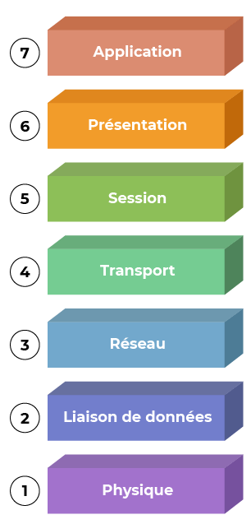
Présentation de l’UE
Contenu et organisation
Contenu
Cette unité d’enseignement, RSX102, Technologies pour les applications en réseau, (Technologies pour les applications client-serveur jusqu’en 2020), concerne donc :
Les couches hautes du modèle OSI (Open System Interconnection)
Les applications C/S (client/serveur) et distribuée dans l’architecture internet
Voir le plan des cours et TP dans la partie documents des pages rsx102.seancetenante.com
Rappel
le modèle OSI est illustré en annexe.
Les couches supérieures d’OSI de l’ISO ont été décrites dans le cours UTC505. Elles sont rapidement rappelées ci-dessous.
Notes:
Couches OSI : pas oralement

Slide 3
Préambule
Rappel
La couche session (Session layer)
Établir des sessions pour des utilisateurs travaillant sur différents postes informatiques.
Gestion de dialogues (gestion d’un jeton de parole : seul le processus qui possède le jeton peut réaliser une opération critique).
Synchronisation par gestion de points de reprise
La notion de session est souvent associée à l’utilisation de base de données ou de transfert de fichiers.
La couche présentation (Presentation layer)
Syntaxe et sémantique de l’information transmise.
Encodage et décodage de données suivant une norme reconnue (Unicode, MIME, HTML, ASN.1/BER, Abstract Syntax Notation-One/Basic Encoding Rule, etc.)

Slide 4
Préambule
Rappel
La couche application (Application layer)
C’est le point d’accès aux services réseaux.
Normes et protocoles proches de l’utilisateur de services communicants.
Bibliothèques et API (packages, librairies) d’accès à des services tels que :
Transferts et systèmes de fichiers
Courrier électronique
Messagerie instantanée
VoIP, ToIP ; visioconférence
Exécution de travaux ou de sessions à distance
Consultation et gestion d’annuaires
Dans l’architecture liée à internet, on considère plutôt :
La couche application de l’architecture TCP/IP
Pour le modèle lié à internet, on regroupe sous le terme de couche Application les couches session, présentation et application d’OSI (les couches supérieures d’OSI).

Slide 5

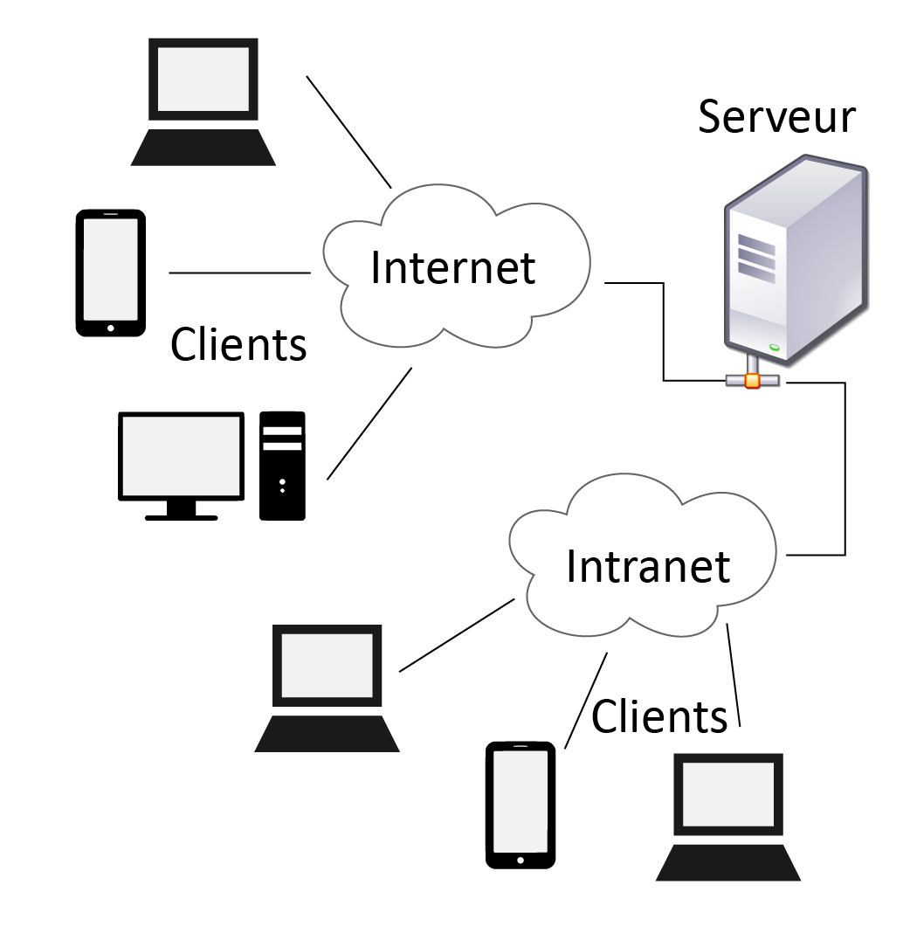
1 - Introduction
1.1 - Définitions Client-serveur
Client-serveur
Mode de communication à travers un réseau entre plusieurs programmes ou logiciels :
l'un, qualifié de client, envoie des requêtes ;
l'autre, qualifié de serveur, attend les requêtes des clients et y répond.
Principales architectures
Architecture à deux niveaux, two-tier architecture. Cf. figure ci-contre.
Architecture à 3 niveaux, three-tier architecture. Ex. : un client web demande une ressource à un serveur web associé à un serveur d’application qui est le client d’un serveur de données.
Architecture pair à pair, peer-to-peer…
Fig 1.1 - Architecture Client-Serveur ; Internet et Intranet

Slide 6

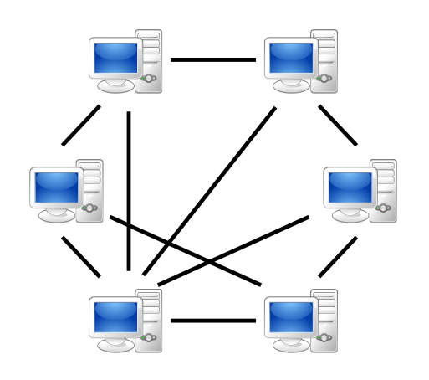
1 - Introduction
1.1 - Définitions P2P
P2P
Une architecture pair à pair (peer-to-peer ou P2P en anglais) est un environnement client–serveur où chaque programme connecté est susceptible de jouer tour à tour ou à la fois le rôle de client et celui de serveur.
Les composants d’un système P2P sont appelés nœuds, pairs ou utilisateurs.
Certains systèmes sont :
partiellement centralisés ; un serveur intermédiaire gère une partie des échanges
totalement décentralisés ; sans infrastructure particulière
Fig 1.2 - Architecture P2P ou pair à pair

Slide 7
2 - Applications client-serveur dans internet
Annexe
2.1 - DNS - Domain Name System Introduction ☞ §2.2
Introduction
DNS, Domain Name System (Système de Nom de Domaine), mis en place en 1988, recouvre deux notions :
Une base de données répartie, grâce à un grand nombre de serveurs de noms qui communiquent entre eux.
Un protocole, de niveau application :
Il utilise UDP pour le transport
Le port 53 est utilisé par convention.
Domain Name System sert notamment à traduire un nom de domaine en adresse IP, ou en d'informations d'autres types.
Voir STD 13, RFC 1034 (Domain names - concepts and facilities), RFC 1035 (Domain names - implementation and specification), etc.
Service de noms
Un service de noms permet aux utilisateurs d’accéder à une ressource en la désignant par son nom, plutôt que par son adresse.
DNS est un service de nommage standard sur internet (RFC 1033 à 1035).
Un des objectifs est donc de retrouver l’adresse IP d’une machine à partir de son nom de domaine.
Notes:
Annexe de p7 à p19 soit 13p
11/2020 : ajout de : Voir STD 13,…

Slide 8
2 - Applications client-serveur dans internet
Annexe
2.1 - DNS - Domain Name System Nom de domaine
Nom de domaine
Il résulte d’un système hiérarchique :
Domaine de haut-niveau (TLD, Top Level Domain) ou domaine de premier niveau
Générique : gTLD ; generic TLD Ex. : .com, .net, .org, .mil, .gov, .biz, .info, .name, .pro, .aero, .coop, .xxx, .museum… Depuis 2014, des milliers de nouveaux gTLD (nommés nTLD pour News TLD) peuvent être demandés, avec priorité aux propriétaires de marques déposées. Ex. : .paris, .bzh, .sncf, .guru…
National : ccTLD ; country code TLD Ex. : .fr, .uk, .nl, .it, .jp, .eu, .us…
Sous-domaine ou label : chaque sous-domaine est enregistré auprès du domaine supérieur. Il faut donc :
la validation du domaine supérieur
ajouter un enregistrement dans les serveurs de noms du domaine supérieur.
Par exemple, dans le domaine media.nperf.com, media est un sous-domaine de nperf.com.
Notes:
ou domaine de premier niveau

Slide 9
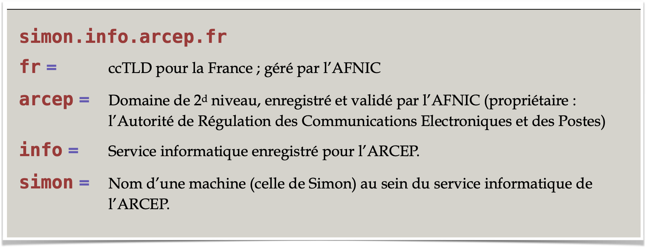
2 - Applications client-serveur dans internet
Annexe
2.1 - DNS - Domain Name System Nom de domaine
Nom de domaine
Les TLD sont gérés par l'ICANN (Internet Corporation for Assigned Names and Numbers) ; l'ICANN délègue la gestion de chaque TLD à un organisme appelé registre de haut-niveau (registry).
L' AFNIC (l’Association Française pour le Nommage Internet en Coopération) est le registry pour la France. Elle gère les ccTDL .fr, .re, .yt, .wf, .tf et .pm
VeriSign est le registry qui gère les .com, .net, .org…
Exemple 1
Notes:
arcep est le domaine de second niveau (SLD : Second Level Domain)

Slide 10
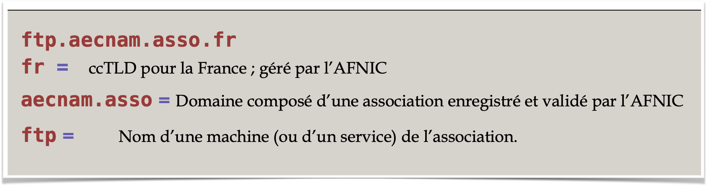
2 - Applications client-serveur dans internet
Annexe
2.1 - DNS - Domain Name System Nom de domaine
Nom de domaine (suite…)
Exemple 2
Dans l’exemple 2 ci-dessus, aecnam est un élément de nom de domaine ou label.
Un élément d'un nom de domaine a au maximum 63 caractères.
Notes:
Depuis le 15 mars 2013, l’enregistrement de noms de domaine sous les extensions .tm.fr, .asso.fr, .asso.re, .com.fr et .com.re n’est plus possible.

Slide 11

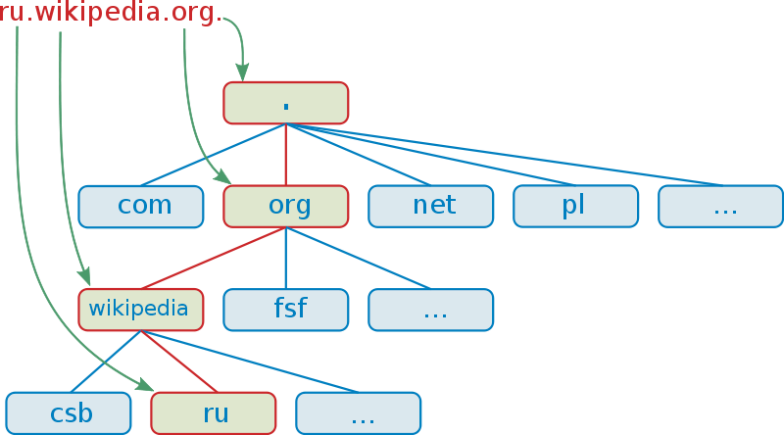
2 - Applications client-serveur dans internet
Annexe
2.1 - DNS - Domain Name System Nom de domaine
Nom de domaine (suite…)
Exemple 3 - La hiérarchie du domaine « ru.wikipedia.org. »
Racine
TLD
SLD
Second level domain
Fig 2.1 - Hiérarchie de domaine

Slide 12
2 - Applications client-serveur dans internet
Annexe
2.1 - DNS - Domain Name System FQDN
FQDN : Fully Qualified Domain Name
Un nom de domaine pleinement qualifié (FQDN) est un nom de domaine écrit de façon absolue. Il comporte donc :
tous les sous-domaines (ou labels),
le domaine de premier niveau (TLD),
et il est ponctué par un point final qui représente la racine.
Exemple : ru.wikipedia.org.
Enregistrer un nom de domaine
On utilise un bureau d'enregistrement de noms de domaine, registrar en anglais, qui gère la réservation de nom de domaine, conformément aux règles imposées par les registres de haut-niveau (registry).
Voir :
www.gandi.net, www.ovh.com/fr/domaines/, etc.
ou l'annuaire des bureaux d'enregistrement de l'AFNIC : www.afnic.fr/fr/votre-nom-de-domaine/comment-choisir-et-creer-mon-nom-de-domaine/
Avec un point final !
Notes:
suite : ‘Avec un point final’
sous-domaine <=> label dans RFC 1035 (Domain names - implementation and specification)

Slide 13
2 - Applications client-serveur dans internet
Annexe
2.1 - DNS - Domain Name System Enregistrement de ressources
Enregistrement de ressources
Un enregistrement de ressources, resource record, se compose de cinq éléments :
Nom de domaine ; Durée de vie ; Classe ; Type ; Valeur
Nom de domaine : un FQDN, qui se termine donc par un point (.), symbole de la racine des domaines. Ex. : simon.info.arcep.fr.
Durée de vie en secondes
Classe : IN pour Internet
Type : type d’enregistrement
A = Address Record : la valeur est l’adresse IP v4 du nom de domaine
AAAA = Address Record : la valeur est l’adresse IP v6 du nom de domaine
MX = Relai de messagerie
SOA = Start of Authority : serveur principal d’une zone
NS = Serveur de noms
CNAME = nom canonique : Alias de nom de domaine
PTR = Pointeur
HINFO = description de l’hôte
TXT = Texte de commentaire
Valeur : en fonction du type

Slide 14
2 - Applications client-serveur dans internet
Annexe
2.1 - DNS - Domain Name System Enregistrement de ressources
Enregistrement de ressources
Exemple :
Nom de domaine Durée de vie Classe Type Valeur
fr.wikipedia.org. 575 IN CNAME text.wikimedia.org.
text.wikimedia.org. 1522 IN CNAME text.esams.wikimedia.org.
text.esams.wikimedia.org. 2193 IN A 91.198.174.232

Slide 15





2 - Applications client-serveur dans internet
Annexe
2.1 - DNS - Domain Name System dig
Exemple avec l’utilisation de dig :
dig est une commande du package dnsutils sous Linux pour interroger des serveurs DNS. Les réponses sont des enregistrements de ressources.
iMac-F:~ francois$ dig fr.wikipedia.org
; <<>> DiG 9.6.0-APPLE-P2 <<>> fr.wikipedia.org
;; global options: +cmd
;; Got answer:
;; ->>HEADER<<- opcode: QUERY, status: NOERROR, id: 28507
;; flags: qr rd ra; QUERY: 1, ANSWER: 3, AUTHORITY: 0, ADDITIONAL: 0
;; QUESTION SECTION:
;fr.wikipedia.org. IN A
;; ANSWER SECTION:
fr.wikipedia.org. 575 IN CNAME text.wikimedia.org.
text.wikimedia.org. 1522 IN CNAME text.esams.wikimedia.org.
text.esams.wikimedia.org. 2193 IN A 91.198.174.232
;; Query time: 42 msec
;; SERVER: 212.27.40.241#53(212.27.40.241)
;; WHEN: Sat Aug 27 20:15:20 2011
;; MSG SIZE rcvd: 104
Notes:
6 clics
La commande ; le status ; les réponses
Question section : rappel de la question

Slide 16
2 - Applications client-serveur dans internet
Annexe
2.1 - DNS - Domain Name System Résolution de noms
Résolution de noms
L’espace des noms DNS est divisé en zones distinctes. Cet espace forme un arbre et chaque zone contient :
une partie de l’arbre
des serveurs de noms :
un serveur primaire
des serveurs secondaires
Un programme demandeur transmet une requête pour un nom de domaine à un solveur (resolver) local.
Si la réponse est dans le cache local, celle-ci est retournée au programme demandeur ;
Si la destination est locale, le solveur local donne la réponse, en retournant un enregistrement officiel ;
si la destination est distante, le solveur local peut répondre si l’information est disponible dans son cache ;
sinon, le solveur interroge le serveur primaire, qui résout la requête directement ou par requêtes itératives ou récursives jusqu’à l'obtention de l’enregistrement officiel.
Notes:
À détailler

Slide 17
2 - Applications client-serveur dans internet
Annexe
2.1 - DNS - Domain Name System BIND ; Outils
Résolveurs DNS
BIND 9 est un logiciel client-serveur (C-S) répandu pour fournir un service de noms. Il utilise un démon (deamon) : named, pour sa partie serveur.
Voir aussi Knot Resolver et Unbound.
Commandes et outils
dig est une commande du package dnsutils sous Linux pour interroger des serveurs DNS.
dig fr.wiktionary.org
dig mx gmail.com
host affiche plus simplement les redirections DNS.
host fr.wiktionary.org
nslookup sera utilisable sous Windows au lieu de dig.
whois permet d'effectuer des recherches sur les bases de données de bureau d’enregistrement.
RDAP, Registration Data Access Protocol est une alternative à Whois ; voir rdap.org

Slide 18
2 - Applications client-serveur dans internet
Annexe
2.1 - DNS - Domain Name System DoH
DoH ; DNS over HTTPS
DNS via HTTPS, DNS over HTTPS (DoH) est un protocole pour la résolution DNS à distance via le protocole HTTPS.
Les requêtes DNS habituelles sont réalisées en clair (non chiffrés) vers le port 53 du serveur DNS par défaut, ce qui pose des problèmes de sécurité et de confidentialité.
DoH permet de sécuriser les requêtes en faisant passer le trafic DNS sur le protocole sécurisé HTTPS, vers un serveur tel que Cloudflare (https://mozilla.cloudflare-dns.com/dns-query) ou NextDNS (https://trr.dns.nextdns.io/).
Mozilla Firefox est le premier navigateur web à proposer ce protocole DoH
Voir : https://support.mozilla.org/fr/kb/dns-via-https-firefox
À voir :
RFC 9499: DNS Terminology - Stéphane Bortzmeyer
Guide pratique du titulaire d’un nom de domaine en .fr - AFNIC

Slide 19
2 - Applications client-serveur dans internet
Annexe
2.1 - DNS - Domain Name System Exercices
Exercices
Vos réponses avec le document Exercices-RSX102-DNS.docx
Interrogation de serveurs DNS :
a/ Quelle est l’adresse IP de amio-millau.fr ?
b/ Quel est l’enregistrement de type MX lié à amio-millau.fr ?
Enregistrement de nom de domaine :
c/ Comment procéder pour enregistrer un nom de domaine :
en .fr ;
en .com ?
d/ Combien coûte l'enregistrement de nom de domaine :
en .fr ;
en .com ;
en .security ?
e/ Quel est le rôle de l'AFNIC ?
f/ Qui est le propriétaire du domaine aliceandbob.io ?
Et comment avez-vous fait pour le savoir ?
DoH :
g et h/ Activez DNS-over-HTTPS (DoH) dans Firefox et dans Windows 11.
Quels pages web vous a aidé.
Notes:
23/02/21 matin 2h

Slide 20



2 - Applications client-serveur dans internet
2.2 - Le web Introduction
Introduction ; les standards de base du web
La toile, WWW, World Wide Web.
Créé au CERN (Conseil Européen pour la Recherche Nucléaire) par Tim Berners-Lee en 1989, il repose alors sur les standards URL, HTTP, HTML, puis CGI.
Depuis, d’autres standards importants doivent être considérés.
www.home.cern/science/computing/birth-web
En 1993, le CERN a mis le logiciel World Wide Web dans le domaine public. Plus tard, le CERN a publié une version sous licence libre, pour optimiser sa diffusion. Ces actions ont permis au web de prospérer.
Fig 2.1 - Tim Berners-Lee en 2010
Fig 2.2 - Premier logo du web, par Robert Cailliau
Notes:
Robert Cailliau a contribué au développement et, de façon cruciale, à la diffusion du World Wide Web dès son invention avec Tim Berners-Lee

Slide 21

2 - Applications client-serveur dans internet
2.2 - Le web Introduction
Introduction ; les standards de base du web
PC
requête HTTP
www.example.com
document HTML
Tablette
requête HTTP
Serveur
HTTP
document HTML
Smartphone
Fig 2.3 - Fonctionnement de base du web

Slide 22
2 - Applications client-serveur dans internet
2.2 - Le web URL ; URI
URL ; URI
URL , Uniform Resource Locator.
Format de nommage de ressources ; adresse réticulaire ; (usuellement) adresse web.
On décompose en général une URL en quatre parties :
Le nom du protocole (http ; https ; ftp ; file ; mailto ; news...), suivi par « : »
Le nom du serveur : le nom de domaine du serveur, précédé par « // »
(en option) Le numéro de port TCP ; pour HTTP, le n° de port par défaut est 80.
Le chemin d’accès à la ressource ; si la ressource nécessite des paramètres, elle est suivi par un point d'interrogation (?) et des paramètres.

Slide 23


2 - Applications client-serveur dans internet
2.2 - Le web URL ; URI
URL ; URI
Voir : https://rsx102.seancetenante.com/anatomie-url.php
https://www.w3.org/People/Berners-Lee/FAQ.html
—————— —————————— ————————————————————————————
Protocole Nom de domaine Accès à la ressource
http://altavista.digital.com:8080/find.pl?q=url&lang=fr
————— —————————————————————— ———— ——————————————————————
Protocole Nom de domaine Port Accès à la ressource
Notes:
RS09 : todo : Revoir la police pour le pptx
Todo: faire des images…

Slide 24


2 - Applications client-serveur dans internet
2.2 - Le web URL ; URI
URL ; URI
URI, Uniform Resource Identifier, est un identifiant de ressource physique ou abstraite.
URI inclut les URL et les URN (Uniform Resource Name). Ce dernier permet d’identifier une ressource dans un espace de noms.
urn:ietf:rfc:2396
Identifiant de type URN pour le RFC 2396
urn:isbn:0-395-36341-1
Identifiant de type ISBN (International Standard Book Numbers) :
Référence d’un livre publié.
http://fr.wikipedia.org/wiki/Uniform_Resource_Locator
http://codex.wordpress.org/Using_Permalinks
Identifiants de type URL

Slide 25
2 - Applications client-serveur dans internet
2.2 - Le web URL ; URI
URL ; URI
Voir :
URL, URI, URN, quelles différences ? - Alsacréations
Notes:
Ajouté pour v4 après le 17/03/2026

Slide 26

2 - Applications client-serveur dans internet
2.2 - Le web HTTP
HTTP
HTTP, HyperText Transfer Protocol
C’est le protocole de transfert de documents web (les documents HTML, les images JPEG, PNG, GIF..., les documents CSS, JS, etc.) demandés usuellement par un navigateur (client web) à un serveur HTTP.
Lorsque par exemple l’utilisateur clique sur un lien dans un document affiché par son navigateur, les opérations suivantes adviennent :
Le navigateur détermine l’URL de la ressource demandée ;
Il demande au résolveur DNS l’adresse IP de www.w3.org ;
<a href=“http://www.w3.org/Graphics/PNG/Overview.html“>Portable Network Graphics</a>

Slide 27


2 - Applications client-serveur dans internet
2.2 - Le web HTTP
HTTP
DNS répond avec un enregistrement de ressource :
Le navigateur se connecte en TCP avec le port 80 de 128.30.52.37 ;
Il envoie une requête HTTP ; celle-ci comporte une commande GET indiquant la ressource demandée :
www.w3.org. 300 IN A 128.30.52.37
GET /Graphics/PNG/Overview.html HTTP/1.1
...

Slide 28
2 - Applications client-serveur dans internet
2.2 - Le web HTTP
HTTP
Le serveur retourne le document demandé ;
Le navigateur interprète le document, en affiche le texte et refait autant de requête HTTP que d’images ou autres ressources incluses dans le document.
Nota :
Avec HTTP version 0.9, la connexion TCP était libérée après chaque réponse à une requête.
Avec HTTP version 1.1, les autres documents liés à une ressource sont demandés et transférés pendant une seule connexion TCP.
Suivant le type MIME du document :
le navigateur l’affiche directement
ou un module d’extension (plug-in) le traite
ou le navigateur appelle une application auxiliaire (helper)
HTTPS est une variante de HTTP sécurisée par l'usage des protocoles SSL ou TLS
Notes:
SSL : Secure Sockets Layer -TLS : Transport Layer Security

Slide 29
2 - Applications client-serveur dans internet
2.2 - Le web HTTP
HTTP
Principales commandes HTTP :
GET Demande en lecture d'une ressource
HEAD Demande d'information sur la ressource
POST Soumission ou création de données ; L’URI indiquée est celle de la ressource qui traite les données envoyées
PUT Mise à jour de ressource
DELETE Suppression de ressource
Voir en annexe : HTTP : Requête et réponse.

Slide 30
2 - Applications client-serveur dans internet
2.2 - Le web HTTP
HTTP/2
HTTP/2 est finalisé par IETF depuis mai 2015 avec le RFC 7540.
Les deux axes majeurs de HTTP/2 sont la rapidité et la sécurité de la navigation.
Les avancées de HTTP/2 :
La compression des headers des requêtes et des réponses. Cette optimisation permet de réduire la bande passante lorsque les headers (tels que des cookies) sont similaires.
Le multiplexage des requêtes au serveur, pour économiser les multiples connexions entre le client et le serveur.
De nombreux flux logiques sont envoyés sur la même connexion TCP physique.
Le push des ressources du serveur au navigateur. Désormais, le serveur pourra envoyer l’ensemble des ressources référencées dans une même page (CSS, JS…), avant même que le navigateur n’ait analysé celle-ci.
HTTP/2 a réduit le problème de blocage de tête de ligne HTTP (head-of-line blocking), dans lequel les clients devaient attendre la fin de la première requête en ligne avant que la suivante ne puisse être envoyée. Cela grâce au multiplexage des requêtes et réponses.
Voir : https://http2-explained.haxx.se/fr
Notes:
Le head-of-line blocking (blocage de tête de file, ou HOL blocking) désigne un goulot d'étranglement de performance qui se produit lorsqu'une file d'attente de paquets est bloquée par le premier paquet, même si d'autres paquets pourraient être traités.

Slide 31
2 - Applications client-serveur dans internet
2.2 - Le web HTTP
HTTP/3
HTTP/3, alias HTTP-over-QUIC, est normalisé en juin 2022 (RCF 9114).
C’est le premier et principal protocole à être transporté sur QUIC.
Le client envoie sa requête HTTP sur un flux QUIC bidirectionnel initié par le client.
Les requêtes HTTP effectuées via HTTP/3 utilisent un ensemble spécifique de flux.
Les flux QUIC sont légèrement différents des flux HTTP/2.
Dans QUIC, les flux sont fournis par le transport lui-même (dans HTTP/2, les flux étaient créés dans la couche HTTP).
Les flux étant indépendants les uns des autres, le protocole de compression d'en-tête utilisé pour HTTP/2 ne pourrait pas être utilisé sans provoquer une situation de blocage de tête de bloc.
Fig 2.4 - HTTP/2 vs HTTP/3
Notes:
à vérifier : Développer HTTP/3. Cf. https://http3-explained.haxx.se/fr

Slide 32
2 - Applications client-serveur dans internet
2.2 - Le web HTTP
HTTP/3
HTTP/3 utilise des URLs en https: uniquement.
Le client envoie une requête HTTP sur un flux QUIC bidirectionnel initié par le client.
Le serveur renvoie sa réponse HTTP sur ce flux bidirectionnel : une trame HEADERS, une série de trames DATA et éventuellement une dernière trame HEADERS.
HTTP/3 envoi donc un ensemble de trames à l’autre extrémité.
Les types de trames les plus importants sont :
HEADERS, qui envoie des en-têtes HTTP compressés ;
DATA, envoie le contenu des données binaires ;
GOAWAY, veuillez arrêter cette connexion.
Un push server est la réponse à une requête que le client n'a jamais envoyée !
Les push serveur ne sont autorisés que si le côté client les a acceptés.
Voir :
https://http3-explained.haxx.se/fr
Ch. 3, § 3.3 - QUIC
https://www.bortzmeyer.org/9114.html

Slide 33
2 - Applications client-serveur dans internet
2.2 - Le web HTTP
HTTP
Quelques logiciels serveur populaires :
Nginx (30 % des sites web)
Apache HTTP Server (25 % des sites web)
Cloudflare server
LiteSpeed Web Server
Caddy
Apache Tomcat (Un serveur l’application)
Voir aussi :
MS IIS (Internet Information Services) ; Node.js ; Freenginx
Voir sur Geekflare : 6 serveurs Web Open Source pour les petits et grands sites
Guide Apache HTTP Server - Stéphane ROBERT

Slide 34
2 - Applications client-serveur dans internet
2.2 - Le web HTTP
HTTP
Quelques logiciels client :
NCSA Mosaic (1993 à 1997)
Netscape Navigator (1995 à 2008)
Internet Explorer (1995) très déprécié et remplacé par :
Microsoft Edge (2015 - project Spartan) un nouveau navigateur pour Windows 10 et 11 sur PC, tablette et smarphone
Mozilla Firefox (2004)
Opera (1994)
Safari (2003)
Chrome (2008)
Brave (2016)
Autres utilitaires :
Wget : outil de ligne de commande qui permet de télécharger des fichiers dans votre répertoire actif
cURL : cf. Page suivante.

Slide 35

2 - Applications client-serveur dans internet
2.2 - Le web HTTP
cURL, client URL request library ou see URL ou curl URL request library
Utilitaire en ligne de commande qui repose sur une bibliothèque libcurl
Permet de lire, créer ou modifier une ressource à l’aide d’une URL.
Usage : voir curl -h
Exemple :
curl -I https://amio-millau.fr # requête HTTPS méthode HEAD
curl 'https://rsx102.seancetenante.com/documents/fichier10M.txt' -H 'User-Agent: Mozilla/5.0 (Macintosh; Intel Mac OS X 10.11; rv:78.0) Gecko/20100101 Firefox/78.0' -H 'Accept: text/plain'
Voir :
https://ec.haxx.se
https://www.it-connect.fr/curl-loutil-testeur-des-protocoles-divers/
Notes:
Dans Firefox, Outils / Developpement web / Réseau on peut sélectionner une URL est clic-droit / Copier / Copier comme cURL

Slide 36
2 - Applications client-serveur dans internet
2.2 - Le web HTML et CSS
HTML et CSS
HTML, HyperText Markup Language
C’est le langage de description de page web, constitué de balises et interprété par le navigateur.
C’est une simplification de SGML (Standard Generalized Markup Language), norme ISO de description de documents.
HTML décrit la présentation du document, qui reste statique. L'interactivité se limite aux liens hypertextes (les hyperliens) qui permettent d’afficher une autre page.
HTML a évolué en différentes versions jusqu’à une version 4.0 qui perdure depuis 1999. Certains préfèrent une variante basée sur XML, avec une version XHTML 1.0.
HTML 5.0, normalisé en octobre 2014, apporte de grandes et bonnes nouveautés.
HTML est lié à la structure d’une page web.
CSS, Cascading Style Sheets (Feuille de styles en cascade)
Ce langage offre des outils avancés permettant la mise en page et la présentation du contenu de pages web.
CSS3 reste en cours de spécification.
Notes:
CSS3 est en développement continu.

Slide 37
2 - Applications client-serveur dans internet
2.2 - Le web JavaScript
JavaScript
JavaScript est un langage de script, reposant sur de la programmation événementielle.
Le code et les fonctions sont incluses dans le code d’une page HTML et exécutées, sur le client web, soit à différents niveaux du cycle de vie de la page, soit en réponse à certaines actions de l’utilisateur.
Par exemple, JavaScript :
aide à contrôler les données saisies dans des formulaires HTML
ou bien permet d’interagir avec le document HTML via l'interface DOM (Document Object Model).
Le ‘Document Object Model’ décrit la structure et le contenu des pages web.
WebAssembly est conçu pour compléter et fonctionner avec JavaScript
WebAssembly est un langage de bas niveau, dont le bytecode est produit en compilant un langage de plus haut niveau (Rust, C , C++, C#, Go, Java, PHP, Python, Ruby, etc.).
Notes:
03/2026 : ajout de WebAssembly

Slide 38
2 - Applications client-serveur dans internet
2.2 - Le web Ajax
Ajax
Ajax, Asynchronous JavaScript and XML, est une combinaison de technologies comme :
JavaScript et DOM (Document Object Model), qui sont utilisés pour modifier l'information présentée dans le navigateur par programmation.
l'objet XMLHttpRequest, alias XHR, est utilisé pour dialoguer de manière asynchrone avec le serveur Web.
CSS (Cascading Style Sheets ; feuilles de style en cascade)
XML, utilisé pour l’échange de données. En alternative, les applications Ajax peuvent utiliser les fichiers texte ou JSON (JavaScript Object Notation).
Ajax permet de développer des sites web dynamiques (et des applications). Il s’inscrit dans la mode du Web 2.0.
Notes:
Définir asynchrone : Du point de vue du développeur, une méthode est asynchrone si elle est lancée en parallèle de l'exécution du programme. Le programme continue donc à s'exécuter en attendant la réponse de la méthode asynchrone.

Slide 39
2 - Applications client-serveur dans internet
2.2 - Le web Ajax
Ajax (suite…)
Avec cette nouvelle architecture, trois concepts sont utilisés :
Des événements légers coté serveur : des composants d’une application web peuvent effectuer des petites requêtes sur le serveur, pour obtenir des informations qui ne vont modifier qu’une partie du DOM ; le rafraichissement complet de la page n’est pas nécessaire.
Asynchronisme : les requêtes envoyées ne bloquent pas le navigateur, se sorte que l’utilisateur peut utiliser d’autres parties de l’application. L’interface graphique peut l’informer de la requête en cours.
Généralisation : tout événement de l’utilisateur (clic souris, survol du pointeur, action sur des touches du clavier) peut déclencher une requête asynchrone.
L'API Fetch
Elle fournit une interface JavaScript permettant d'effectuer des requêtes HTTP et de traiter les réponses.
La méthode globale fetch() permet un accès pratique aux ressources récupérées de façon asynchrone sur le réseau.
À la différence de XMLHttpRequest qui fonctionne à l'aide de fonctions de rappel (callbacks), l'API Fetch utilise les promesses et fournit une meilleure alternative.
L'API Fetch intègre également des concepts HTTP avancés tels que le CORS (Cross-origin resource sharing) et d'autres extensions de HTTP.
Notes:
Définir asynchrone : Du point de vue du développeur, une méthode est asynchrone si elle est lancée en parallèle de l'exécution du programme. Le programme continue donc à s'exécuter en attendant la réponse de la méthode asynchrone.
La programmation synchrone exécute les tâches de manière séquentielle, bloquant l'opération suivante jusqu'à la fin de l'opération en cours. Elle est plus simple à écrire et à déboguer, mais peut ralentir les applications.
La programmation asynchrone permet à plusieurs tâches de s'exécuter simultanément sans attente, améliorant ainsi la réactivité et l'expérience utilisateur mais augmentant la complexité du code.

Slide 40
2 - Applications client-serveur dans internet
2.2 - Le web CGI
CGI ; Scripts coté serveur
CGI , Common Gateway Interface (littéralement : Interface de passerelle commune...)
Avec les formulaires, qui existent depuis HTML 2.0, il est devenu nécessaire de construire coté serveur des pages web dynamiques, générées en fonction de données saisies par l’utilisateur.

Slide 41
2 - Applications client-serveur dans internet
2.2 - Le web CGI
CGI ; Scripts coté serveur
Voici un exemple :
➀ L’utilisateur, après avoir rempli les champs d’un formulaire d’une page web, clique sur un bouton ‘Submit’ ;
➁ Le navigateur envoie une requête HTTP :
avec l’URL généralement indiquée comme valeur de l’attribut ‘action’ de la balise <form> ;
et en associant les données saisies soit en fin d’URL (méthode GET) soit dans le corps de la requête HTTP (méthode POST) ;
➂ Le serveur HTTP :
reçoit la requête ;
lance un programme ou un script de type CGI, Common Gateway Interface...
qui récupère les données soit via des variables d'environnement (méthode GET), soit dans un flux d’entrée (méthode POST) ;
➃ Ce programme procède aux traitements en fonction des données transmises et retourne une page web relayée par le serveur HTTP ;
➄ Le navigateur affiche la page web résultante.

Slide 42
2 - Applications client-serveur dans internet
2.2 - Le web CGI
CGI ; Scripts coté serveur
Nota :
En ➂ , on préfère actuellement les variantes suivantes :
FastCGI : cela permet de lancer le programme qu’une fois. Il reste ensuite en cache pour une utilisation ultérieure
Les interprèteurs sont maintenant intégrés au sein du serveur HTTP sous forme de modules.
Scripts coté serveurs Les CGI sont des programmes compilés ou (très souvent) interprétés. Les langages serveur suivants sont populaires :
Perl
Python
JSP (Java Server Pages)
ASP (Active Server Pages)
PHP (PHP HyperText Preprocessor). Ex. PHP-FPM.
Servlets (avec Java)
Notes:
2025_01 20/01/2026 4h 40-12p. = 28 p = 7*4
Donner exemples :
module php d’apache
un script php

Slide 43
2 - Applications client-serveur dans internet
2.2 - Le web CGI
CGI ; Scripts coté serveur
Exemple avec PHP :
Sur un serveur web, on place un document : formulaire.php
Il nous faut alors un accès FTP (File Tranfer Protocol) pour pouvoir déposer des fichiers sur le serveur.
Le code de ce document est visible avec ce document texte : formulaire.txt
Ouvrir le formulaire : https://rsx102.seancetenante.com/minimum/formulaire.php
Examiner le code source du formulaire avec votre navigateur, avant puis après la soumission du formulaire.
==> Le code PHP est exécuté sur le serveur, générant ainsi le HTML, qui sera ensuite envoyé au client.
Voir aussi : https://www.php.net/manual/fr/
Notes:
2025_01 20/01/2026 4h 40-12p. = 28 p = 7*4
Donner exemples :
module php d’apache
un script php

Slide 44
2 - Applications client-serveur dans internet
2.3 - XML ; Extensible Markup Language Introduction
Introduction
XML est un langage de description adapté à la représentation structurée de données.
Langage de balisage extensible :
C’est un langage extensible, utilisant des balises (markup).
Un document XML est un fichier texte fortement structuré, destiné à représenter tout type de données.
Un inconvénient de HTML est qu’il ne permet pas de séparer la forme du contenu d’un document. XML peut servir à décrire un contenu ; la forme, le cas échéant, dépend de feuilles de styles associées.
XML, dérivé de SGML (Standard Generalized Markup Language), est un standard d’échange de données normalisé par W3C (World Wide Web Contorsium) : la version 1.0 en 1998 et la version 1.1 en 2004.
XML est utilisé pour :
stocker ou échanger des données ;
définir des langages, comme XHTML, SVG (Scalable Vector Graphics), etc.
Notes:
SVG (Scalable Vector Graphics)

Slide 45

2 - Applications client-serveur dans internet
2.3 - XML ; Extensible Markup Language Introduction
Exemples de balises :
<Titre>
Cours de réseaux
</Titre>
<Prix monnaie="Euro"> 27,50 </Prix>
<Picture src="/images/network.jpg" />
Balise
Élément
Attribut
Élément vide
=> fusion de la balise de fermeture
Fig 2.5 - XML : Balise, élement et attribut
Notes:
Quel est l’élément de la balise ‘Prix’ ?

Slide 46
2 - Applications client-serveur dans internet
2.3 - XML ; Extensible Markup Language
Utilisation de XML
Une application liée à XML utilise jusqu’à trois types de documents :
Le document XML
Le document DTD (Document Type Definition)
Une feuille de style XSL (eXtensible Stylesheet Language)
➀ Le document XML
Il contient les données du document, structurées à l’aide des marqueurs ou balises.
Il doit être bien formé :
Il a toujours une et une seule racine, alias nœud du document ;
Une balise doit toujours être refermée. Sans entrecroisements. Ex. <auteur>Victor <b>Hugo</b></auteur>
Une balise ne peut pas commencer par -. et ne peut pas contenir d’espace ni ! »#$%&'()*+,/;<=>?@[\]^`{|}~
Voici un exemple de document XML :

Slide 47

2 - Applications client-serveur dans internet
2.3 - XML ; Extensible Markup Language
<?xml version="1.0" encoding="iso-8859-1" standalone="no" ?>
<!DOCTYPE biblio SYSTEM "sample.dtd">
<!-- Ci-dessus le prologue : déclaration et DTD utilisé -->
<!-- Élément racine --> <biblio> <!-- Premier enfant --> <livre> <!-- Élément enfant titre --> <titre>Les Misérables</titre> <auteur>Victor Hugo</auteur> <nb_tomes>3</nb_tomes> </livre> <livre> <titre>Les Confessions</titre> <auteur>Jean-Jacques Rousseau</auteur> <auteur>Jacques Perrin</auteur>
</livre> <livre lang="en"> <titre>David Copperfield</titre> <auteur>Charles Dickens</auteur> <nb_tomes>3</nb_tomes> </livre> </biblio>
Fig 2.6 - Exemple de document XML

Slide 48

2 - Applications client-serveur dans internet
2.3 - XML ; Extensible Markup Language
Il débute avec un prologue, composé d'une déclaration XML et, en option, d'une déclaration de type de document
La déclaration de type de document précise l'élément racine du document XML (biblio dans l'exemple) et indique un lien (sample.dtd) vers un document DTD, Document Type Definition
<?xml version="1.0" encoding="iso-8859-1" standalone="no" ?>
<!DOCTYPE biblio SYSTEM « sample.dtd">

Slide 49

2 - Applications client-serveur dans internet
2.3 - XML ; Extensible Markup Language
La ligne suivante est la balise d'ouverture de la racine du document XML ; la racine (biblio) définit une structure (une liste de livres dans cet exemple) :
La racine peut admettre des attributs et contient un ensemble d'éléments fils (livre) ou petit fils (titre, auteur, etc.)
<biblio>
<livre> premier ouvrage </livre>
<livre> deuxième ouvrage </livre>
<!-- etc. -->
</biblio>

Slide 50
2 - Applications client-serveur dans internet
2.3 - XML ; Extensible Markup Language
➁ Le document DTD, Document Type Definition
Ce 2e type de document est celui indiqué le cas échéant avec la 2e ligne du prologue du document XML principal.
Il spécifie les règles pour les éléments et les attributs présents dans le document XML.
La DTD va permettre de vérifier la conformité du document XML.
Le document XML sera dit valide s'il respecte la DTD.
Le DTD est optionnel. L'attribut standalone prendra dans la déclaration XML la valeur "yes" s'il n'y a pas à rechercher de DTD externe, "no" sinon.
XML Schema est une alternative plus sophistiquée à l'usage de DTD.
C’est un langage de description de format de document XML permettant de définir la structure et le type de contenu d'un document XML.

Slide 51

2 - Applications client-serveur dans internet
2.3 - XML ; Extensible Markup Language
➂ Une feuille de style XSL, eXtensible Stylesheet Language
Ce 3e type de document, optionnel, est indiqué dans le document XML principal par une ligne du type
Le document XSL :
dicte le formatage des éléments lors de leur affichage ;
il est composé au moins de 2 parties distinctes et complémentaires
XSLT, un langage de transformation de documents (ex. génération d'une page HTML à partir d'un fichier XML et de la feuille de style)
XSL-FO, un ensemble d'instructions de formatage XML dédié à la présentation (Formatting Objects) de documents en vue d'une impression. Il comporte un modèle de format et des propriétés de style basées sur CSS2.
<?xml-stylesheet type="text/xml" href="biblio.xsl"?>

Slide 52
2 - Applications client-serveur dans internet
2.3 - XML ; Extensible Markup Language
Exploitation de document XML
Pour l’exploitation d’un document XML, deux API sont couramment utilisées par les applications :
DOM (Document Object Model) est une API pour des objets de type document définis par une structure XML ; cela permet de naviguer dans le document (décrit par un arbre) et d’accéder à ses parties.
La totalité du document XML est chargé en mémoire, sous forme d’objet.
SAX : Simple API for XML est une interface plus simple, pour un même usage.
Le document est analysé avec une approche en flux.
biblio
livre
livre
titre
auteur
nb_tomes
titre
auteur
auteur
lang
livre
titre
auteur
nb_tomes
Fig 2.7 - Arbre du DOM d’un document XML

Slide 53
2 - Applications client-serveur dans internet
2.3 - XML ; Extensible Markup Language
Principales applications de XML
Un document XML sert dès qu’on a besoin d’échanger ou stocker des données structurées de façon standardisée et lisible par des machines.
Échange de données entre applications ;
Formats de fichiers applicatifs. Ex. les documents MS Office (docx, xlsx, pptx).
Fichiers de configuration d’applications, de serveurs, de frameworks
Formats de domaines spécialisés. Par ex. SVG (Scalable Vector Graphics), MathML (formules mathématiques), GML (données géographiques)…
Format d’échange pour les services web (SOAP et parfois REST).
À voir :
https://developer.mozilla.org/fr/docs/Web/XML/XML_introduction
https://www.w3schools.com/xml/

Slide 54


2 - Applications client-serveur dans internet
2.4 - JSON ; JavaScript Object Notation
Comme XML, JSON est un langage de description adapté à la représentation structurée de données.
menubar.json menubar.xml
{
"menu": "File",
"commands": [
{
"value": "New",
"action":"CreateDoc"
},
{
"value": "Open",
"action":"OpenDoc"
},
{
"value": "Close",
"action":"CloseDoc"
}
]
}
<?xml version="1.0" ?>
<menubar>
<menu name="File">
<command value="New" action="CreateDoc" />
<command value="Open" action="OpenDoc" />
<command value="Close" action="CloseDoc" />
</menu>
</menubar>
Fig 2.8 - Comparaison d’un document Json et XML

Slide 55
2 - Applications client-serveur dans internet
2.4 - JSON ; JavaScript Object Notation
JSON, JavaScript Object Notation
est un format de données d’abord dédié aux échanges entre le navigateur et le serveur
est très facile à utiliser en JavaScript ; il fait partie du langage
est un format texte complètement indépendant de tout langage
il se base sur deux structures :
Un tableau associatif de JavaScript (www.xul.fr/ecmascript/associatif.php)
Un tableau, donc une liste de valeurs ordonnées
il date de 2002 et est devenu populaire lorsqu'Ajax à commencé à être largement utilisé
il est même devenu un type de donnée dans PostgreSQL
Le format JSON reconnaît les même types de données que JavaScript
Number, String, Boolean et null sont des primitives que l'on peut assigner à une clé qui doit être une chaîne
Array est une liste de clé-valeurs placées entre crochets
Object est une liste de clé-valeurs placées entre accolades
Pour en savoir plus : http://json.org

Slide 56

2 - Applications client-serveur dans internet
2.4 - JSON ; JavaScript Object Notation
Exemple d’échange entre client et serveur web
Client web
Serveur HTTP
Javascript
Ajax POST
PHP
JSON.stringify
JSON.decode
Objet
Objet
Ajax GET
eval
JSON.encode
Fig 2.9 - Échange via Json entre client et serveur web
Notes:
RS08 - 17/02/22 - 4h revoir xml (applications)

Slide 57
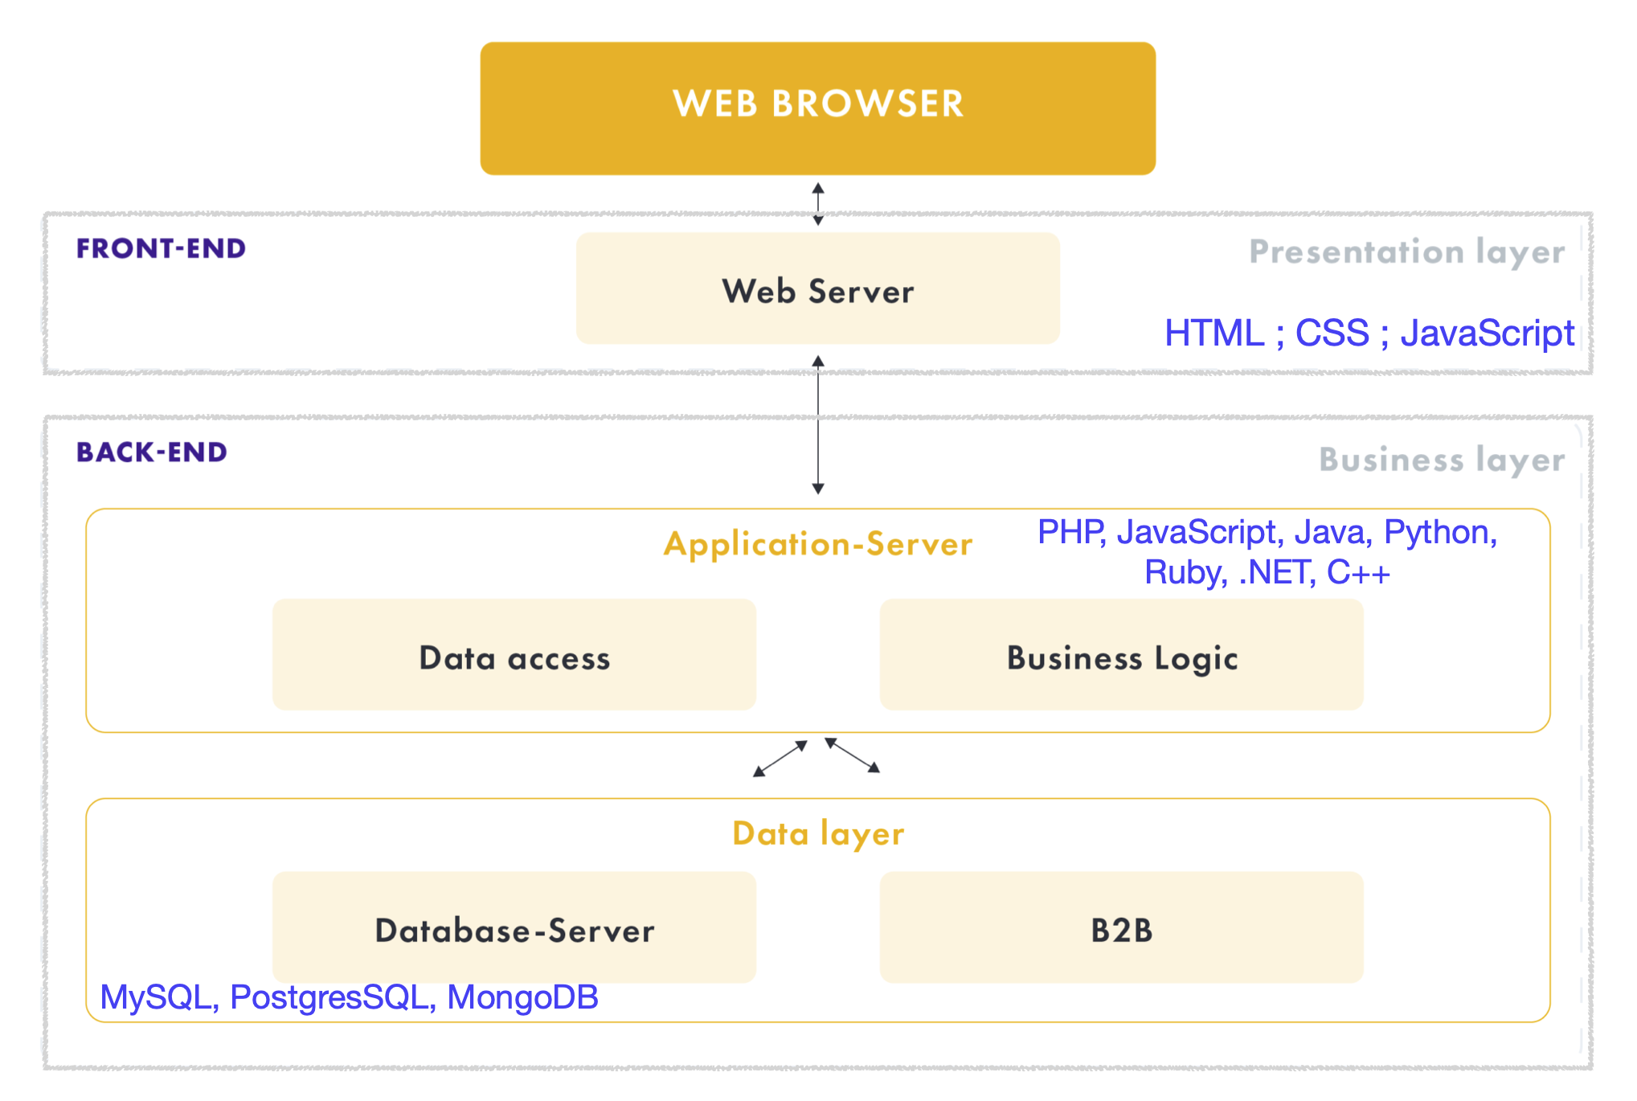
2 - Applications client-serveur dans internet
2.5 - Architectures web 3 tiers
Front-End, Back-End, Data Base
Fig 2.10 - Architectures web 3 tiers

Slide 58
2 - Applications client-serveur dans internet
2.6 - Services web Introduction
Introduction
Les services web constituent un système d’échange de données entre applications et systèmes hétérogènes dans des environnements distribués.
Généralement, les services web sont adaptés :
lorsque les applications distantes sont conçues indépendamment,
ou avec des applications hétérogènes (modèles, plates-formes, langages).
Les services web utilisent un ensemble de protocoles standardisés et ouverts comme :
XML pour les données échangées entre un serveur et une application cliente
XML-RPC, XML-Remote Procedure Call ou SOAP, Simple Object Access Protocol, pour le codage en XML des données constituant les appels de procédure distance
HTTP, FTP, SMTP ou XMPP, eXtensible Messaging & Presence Protocol, pour le transport des données
WSDL, Web Services Description Language, une description XML de la façon de communiquer en utilisant le service web
UDDI, Universal Description Discovery & Integration, un annuaire mondial pour faire connaitre le service web aux applications qui recherche le service web dont elles ont besoin.
Deux architectures sont très utilisées : SOAP et REST.

Slide 59
2 - Applications client-serveur dans internet
2.6 - Services web SOAP
SOAP (Simple Object Access Protocol)
Protocole de RPC orienté objet.
Il définit la structure des messages échangés par les applications via internet ;
Il permet la transmission de messages en XML entre objets distants ;
Si HTTP est souvent utilisé pour le transfert, d’autres protocoles peuvent être utilisés, comme SMTP, FTP, POP3, etc.
Avantages de SOAP :
Il repose souvent sur deux standards, XML et HTTP.
HTTP (avec la méthode POST) permet alors un transport entre sites distants sans reconfigurer les pare-feux et proxys.
Indépendant de la plate-forme et du langage.
Inconvénients de SOAP :
Verbeux, à cause de XML ;
Le couplage reste fort entre le serveur et ses clients.
Plus utilisés dans les nouveaux développements, mais ils persistent dans les systèmes existants.
WSDL, Web Services Description Language, décrit une interface publique d'accès à un service web, notamment dans le cadre d'architectures de type SOA, Service Oriented Architecture.
Description écrite en XML qui indique « comment communiquer pour utiliser le service »
Notes:
RS09 5/09/23 - 52p. 6h

Slide 60

2 - Applications client-serveur dans internet
2.6 - Services web REST
REST, REpresentational State Transfer
Il utilise des fonctions HTTP classiques (GET, POST, PUT ou DELETE) pour respectivement lire, déposer, modifier ou effacer des ressources.
URI, Uniform Resource Identifier, permet l’identification de ressources exposées par un fournisseur de services.
Ressource
Traitement
État
PUT
GET
POST
DELETE
Fig 2.11 - Actions sur une ressource

Slide 61
2 - Applications client-serveur dans internet
2.6 - Services web REST
REST
Repose sur une communication asynchrone et un couplage lâche.
Se limite au champ du transfert de données d'une application à l'autre.
Il est bien adapté à des projets ouverts (à travers internet ou un extranet par exemple).
Les verbes utilisés permettent de réaliser les opérations CRUD : Create, Read, Update & Delete
POST pour ajouter une ressource (Create) ;
GET pour lire une ressource (Read) ; Méthode idempotentes ;
PUT pour modifier une ressource (Update/Replace) ; Méthode idempotentes ;
DELETE pour effacer une ressource (Delete) ; Méthode idempotentes ;
Voir
Qu’est-ce qu’une API REST ? - OVHcloud
Notes:
C3I-02 lien API REST modifié.

Slide 62
2 - Applications client-serveur dans internet
2.7 - SSL-TLS
SSL, Secure Sockets Layer & TLS, Transport Layer Security
SSL ~ Couche de sockets sécurisée
TLS ~ Sécurité de la couche de transport
Historique :
1994 - SSL 1.0 développé par Netscape mais jamais mis en œuvre
1995 : norme SSL 2.0
1996 : SSL 3.0, la dernière version de SSL (RFC 6101 en 2008)
1999 : norme TLS 1.0, développé par l'IETF pour succéder au SSL
2006 : TLS 1.1
2008 : TLS 1.2
2011 : abandon de la compatibilité avec SSLv2 pour toutes les versions de TLS (RFC 6176)
2014 : SSL 3.0 est banni
2014 à 2018 : brouillons pour TLS 1.3
2018 : norme TLS 1.3 :
Abandon du support des algorithmes trop faibles comme MD4, RC4, DSA ou SHA-224 ;
Négociation en moins d'étapes (plus rapide par rapport à TLS 1.2) ;
Réduction de la vulnérabilité aux attaques par replis.
Notes:
Attaque par repli ?

Slide 63
2 - Applications client-serveur dans internet
2.7 - SSL-TLS
TLS, Transport Layer Security
TLS (ou SSL) fonctionne suivant un mode client-serveur. Il permet de satisfaire les objectifs de sécurité suivants :
l'authentification du serveur ;
la confidentialité des données échangées (ou session chiffrée) ;
l'intégrité des données échangées ;
de manière optionnelle, l'authentification du client (mais dans la réalité celle-ci est souvent assurée par la couche applicative).
Les protocoles de la couche application n'ont pas à être profondément modifiés.
TLS se place au niveau Session du modèle OSI : entre les couches Transport et Application
Ainsi HTTPS est une simple variante de HTTP qui implémente TLS.

Slide 64
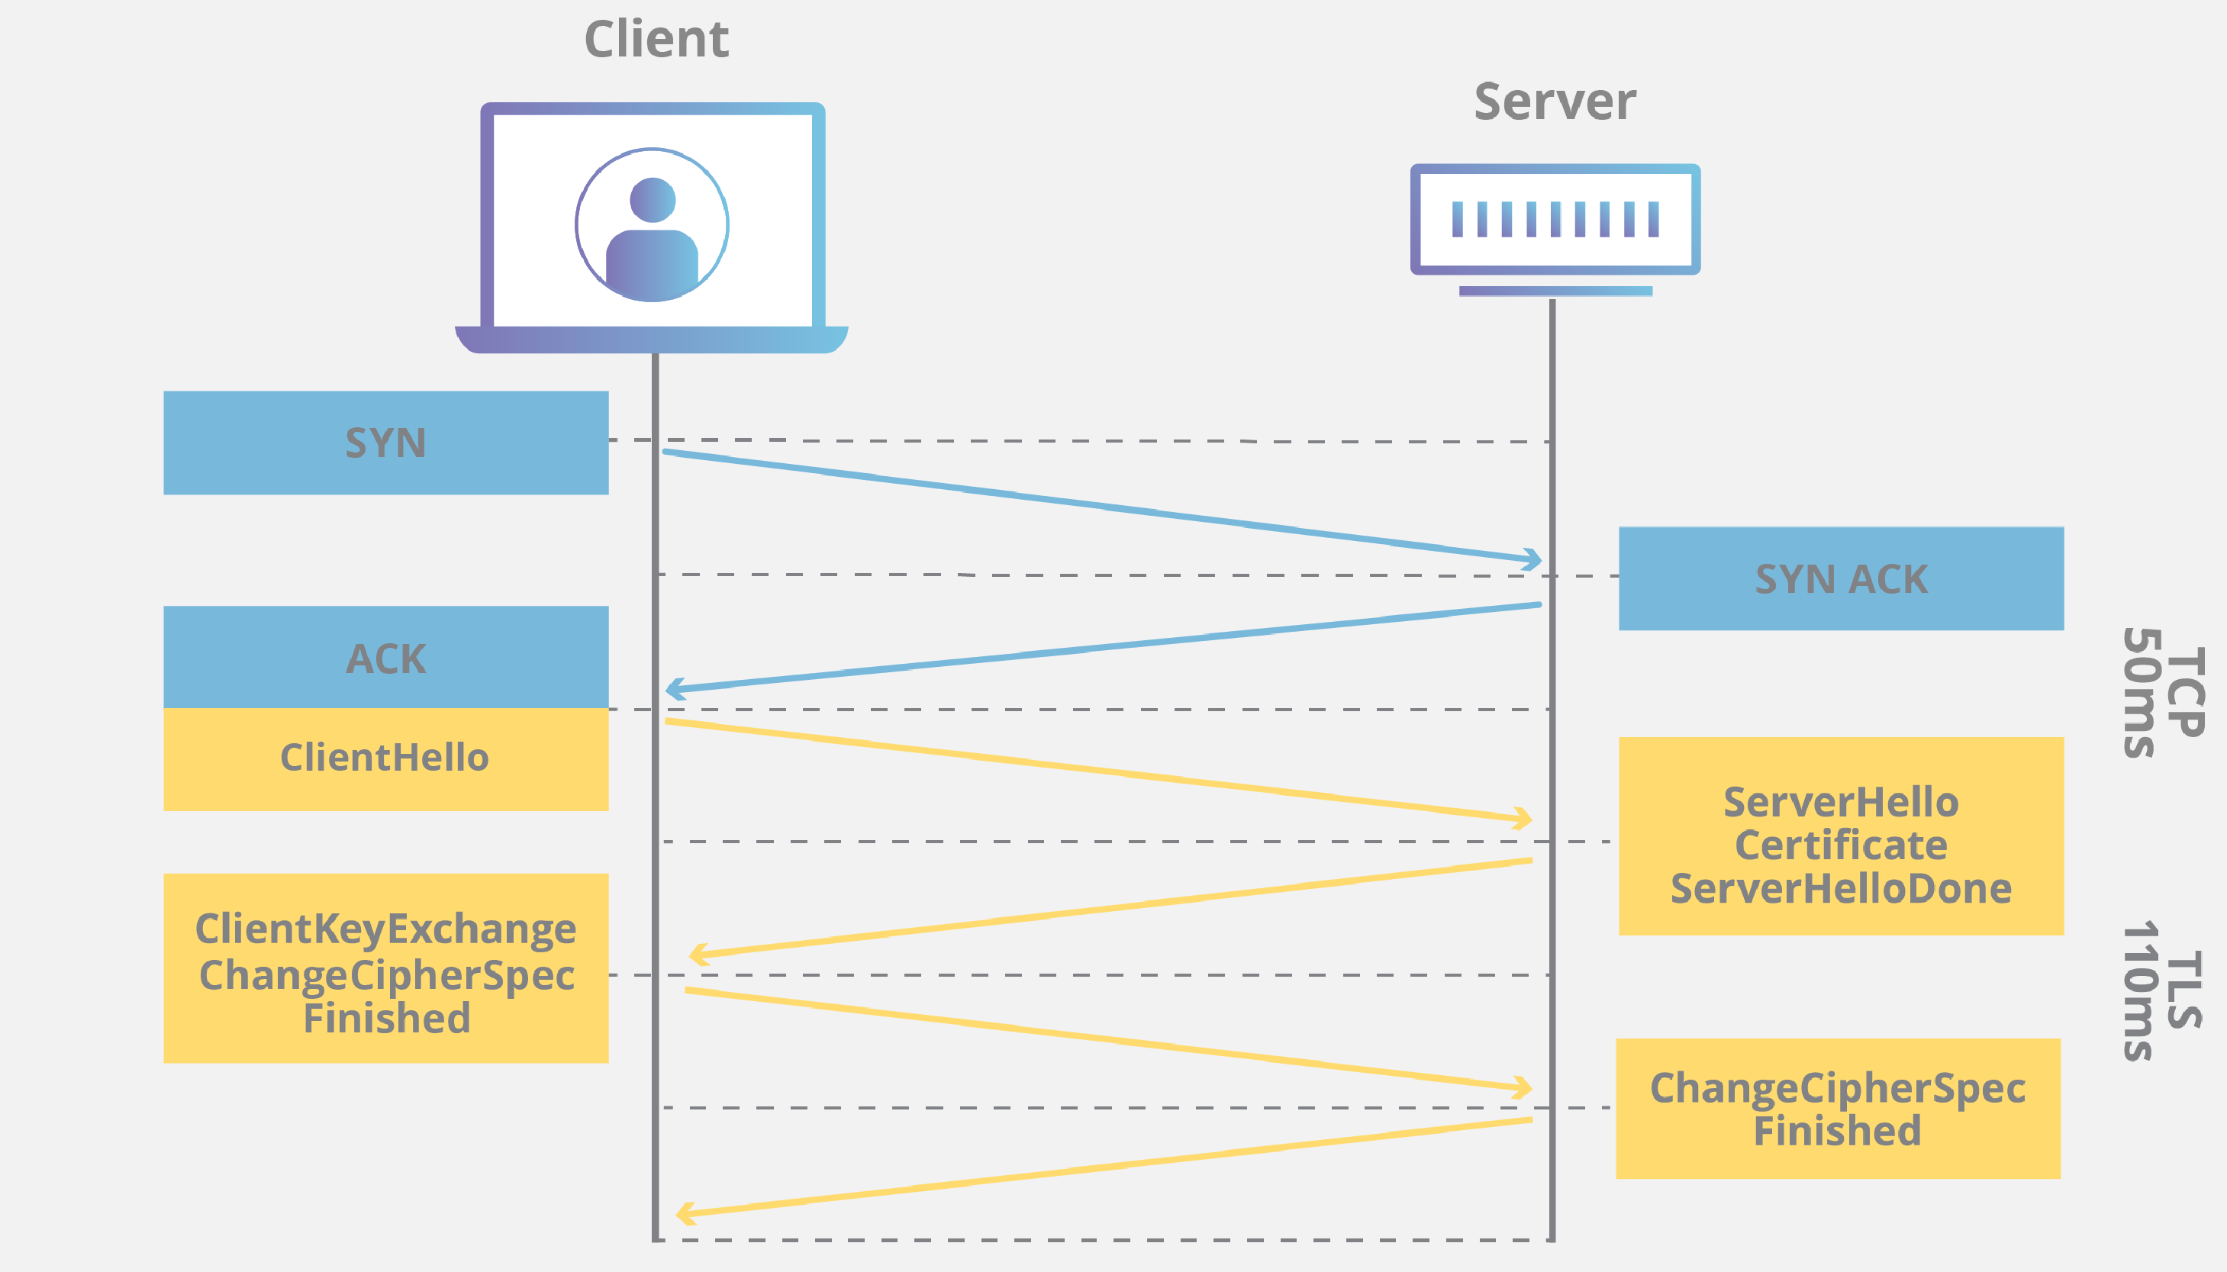
2 - Applications client-serveur dans internet
2.7 - SSL-TLS
TLS, Transport Layer Security
Fig 2.12 - TCP et TLS hanshakes
Notes:
En bleu, le handshake de TCP - En jaune, les étapes de la connexion TLS ;
Le client et le serveur négocient les versions TLS et le type de code de chiffrement à utiliser dans la communication.
Le client et le serveur prennent des mesures pour assurer une communication mutuellement authentique.
L'échange d'une clé à utiliser dans les futures communications chiffrées a lieu.

Slide 65
2 - Applications client-serveur dans internet
2.7 - SSL-TLS
TLS, Transport Layer Security, avec HTTPS (suite…)
Lorsqu’un utilisateur se connecte à un site web qui utilise TLS v1.2, les étapes suivantes se succèdent :
1/[ClientHello] Le navigateur du client envoie au serveur une demande de mise en place de connexion sécurisée par TLS.
2/[ServerHello ; Certificate] Le serveur envoie au client son certificat, qui contient sa clé publique, ses informations (nom et adresse postale de la société, e-mail de contact...) ainsi qu'une signature numérique.
3/[ClientKeyExchange ; ChangeCipherSpec] Le navigateur vérifie la signature numérique du certificat du serveur en utilisant les clés publiques contenues dans les certificats des autorités de certifications (AC) intégrées par défaut dans le navigateur.
3.1/ Si l'une d'entre elles fonctionne, le navigateur web en déduit le nom de l'autorité de certification qui a signé le certificat envoyé par le serveur. Il vérifie que celui-ci n'est pas expiré puis envoie une demande OCSP, Online Certificate Status Protocol, à cette autorité pour vérifier que le certificat du serveur n'a pas été révoqué.
3.2/ Si aucune d'entre elles ne fonctionne, le navigateur web vérifie la signature numérique du certificat du serveur avec la clé publique contenue dans celui-ci
3.2.1/ En cas de réussite, cela signifie que le serveur web a lui-même signé son certificat. Un message d'avertissement s'affiche alors sur le navigateur web, prévenant l'utilisateur que l'identité du serveur n'a pas été vérifiée par une autorité de certification et qu'il peut donc s'agir potentiellement d'un site frauduleux.
3.2.2/ En cas d'échec, le certificat est invalide, la connexion ne peut pas aboutir.

Slide 66
2 - Applications client-serveur dans internet
2.7 - SSL-TLS
TLS, Transport Layer Security, avec HTTPS
Après vérification aboutie de la signature numérique (3/)
4/ Le navigateur génère une clé de chiffrement symétrique, appelée clé de session, qu'il chiffre à l'aide de la clé publique contenue dans le certificat du serveur puis transmet cette clé de session au serveur.
5/ Le serveur déchiffre la clé de session envoyée par le client grâce à sa clé privée.
6/ Le client et le serveur commencent à s'échanger des données en chiffrant celles-ci avec la clé de session qu'ils ont en commun. On considère à partir de ce moment que la connexion TLS est établie entre le client et le serveur.
7/ Une fois la connexion terminée (déconnexion volontaire de l'utilisateur ou si durée d’inactivité trop élevée), le serveur révoque la clé de session.
Voir :
https://www.cloudflare.com/fr-fr/learning/ssl/transport-layer-security-tls/
https://doc.ubuntu-fr.org/tutoriel/comment_creer_un_certificat_ssl
Notes:
C3I-02 10/09/2024 7h (matin et aprem)

Slide 67

2 - Applications client-serveur dans internet
2.8 - FTP ; File Transfer Protocol
FTP utilise TCP, Transmission Control Protocol, comme protocole de transport.
Deux connexions sont utilisés
Le client ouvre une connexion de contrôle ou de service sur le port 21 du serveur FTP. Cette connexion sert à l'échange de message de connexion, de contrôle et de signalisation.
Le client ouvre, pour chaque transfert,
En mode actif, le serveur FTP initialise une connexion de son port de données (port 20) vers le port spécifié par le client
En mode passif, une connexion est initiée par le client sur un port déterminé et communiqué préalablement par le serveur
La session FTP
Elle commence par une procédure d'identification.
Exemple :
La session se termine par la commande quit ou bye du client, ou par un timeout du serveur.
Pendant une session, différentes commandes sont utilisable. Par ex. :
help, pwd, lpwd, cd, lcd, ls, get, put, delete...
ftp ftp.seancetenante.com
user francois
pass *******

Slide 68
2 - Applications client-serveur dans internet
2.8 - FTP ; File Transfer Protocol
Certains serveurs acceptent un accès anonyme :
À installer de préférence au sein d’un intranet (pour des raisons de sécurité).
Accès en lecture seule au contenu d'un répertoire souvent nommé 'public' (et de ses sous-répertoires) ;
anomymous comme login, et votre adresse de courrier électronique comme mot de passe.
Les alternatives à FTP sont :
SFTP, SSH File Transfer Protocol ; SFTP utilise le port 22, comme SSH
FTPS, FTP over SSL
WebDAV, Web Distributed Authoring and Versioning, une extension de HTTP.

Slide 69
2 - Applications client-serveur dans internet
2.8 - FTP ; File Transfer Protocol
Les logiciels client de transfert de fichier populaires sont
FireFTP
FileZilla
Secure FTP
Cyberduck
CrossFTP
WinSCP (pour Windows)
Coté serveur, on trouve
ProFTPd
Pure-FTPd
VsFTPd
Ou pour Windows : FileZilla Server
Voir aussi :
Configuration d'un serveur ProFTPd - Wikilivres

Slide 70
2 - Applications client-serveur dans internet
2.9 - Serveurs proxy et reverse proxy
Qu’est-ce qu’un serveur proxy ?
Un serveur proxy, ou serveur mandataire, joue le rôle d'intermédiaire entre un client et un serveur distant.
Par exemple, entre les ordinateurs connectés au réseau local d'une entreprise et Internet (et ses milliards de sites).
Fig 2.13 - Serveur proxy
Notes:
proxy => mandataire, pro­cu­ra­tion, délégation
2.9 - Serveurs proxy et reverse proxy ajouté en mai 2026

Slide 71
2 - Applications client-serveur dans internet
2.9 - Serveurs proxy et reverse proxy
Les actions d’un serveur proxy :
Filtrage : bloquer certains sites ou certaines catégories de sites.
Cache : mettre en cache les requêtes (exemple : page web) afin de les retourner plus rapidement aux postes de travail.
Compression : réduire le poids des pages au moment de retourner le résultat aux clients.
Journalisation : toutes les requêtes des clients seront stockées dans des journaux (logs).
Anonymat : puisque votre poste de travail se cache derrière le proxy, le serveur Web verra seulement le proxy.
Droits d’accès : puisque le proxy est un intermédiaire, il peut servir à positionner des droits d'accès pour filtrer les accès, au-delà du filtrage Web.
Quel logiciel pour un serveur proxy ?
Squid : serveur proxy performant qui supporte le caching pour HTTP, HTTPS, FTP et améliore les temps de réponse en réduisant la consommation de bande passante.
Proxifier : pour Windows, macOS et Android.
Notes:
proxy => mandataire, pro­cu­ra­tion, délégation

Slide 72
2 - Applications client-serveur dans internet
2.9 - Serveurs proxy et reverse proxy
Qu’est-ce qu’un reverse proxy ?
Un serveur proxy, ou proxy inverse, fonc­tionne comme une interface de com­mu­ni­ca­tion sur le réseau.
Il reçoit les requêtes et les transmet à un serveur cible par pro­cu­ra­tion.
Un reverse proxy est toujours placé entre les clients (par exemple, les na­vi­ga­teurs Web) et les serveurs dorsaux ou backend (par exemple, les serveurs Web, les serveurs de base de données ou les ap­pli­ca­tions).
Fig 2.14 - Serveur reverse proxy

Slide 73
2 - Applications client-serveur dans internet
2.9 - Serveurs proxy et reverse proxy
Fonctionnement :
Réception de la requête du client : le reverse proxy accepte les requêtes HTTP, HTTPS, ou d’autres requêtes comme FTP ou WebSocket.
Analyse de la requête : le proxy vérifie si la requête est valide, si elle présente des risques de sécurité et s’il existe une version mise en cache.
Renvoi vers le serveur approprié : si la demande ne peut pas être sa­tis­faite à partir du cache, le reverse proxy envoie la demande à l’un des serveurs internes.
Réponse au client : le reverse proxy reçoit la réponse du serveur dorsal, la traite si né­ces­saire (ex. : chif­fre­ment) et la renvoie au client qui a fait la demande.
Quel logiciel pour un reverse proxy ?
Apache et son module mod_proxy
Nginx
Traefik : reverse proxy et load balancer open source pensé pour les environnements modernes : conteneurs, microservices, Kubernetes, cloud, etc.
HAProxy
Squid : en tant que reverse proxy avec un pare-feu PfSense.

Slide 74
2 - Applications client-serveur dans internet
2.9 - Serveurs proxy et reverse proxy
Voir :
Qu’est-ce qu’un serveur proxy ? - IONOS
Qu’est-ce qu’un reverse proxy ? - IONOS
Les serveurs proxy et reverse proxy pour les débutants - IT-Connect

Slide 75
2 - Applications client-serveur dans internet
2.10 - NFS ; Network File System
Présentation
NFS est un système de fichiers en réseau développé par Sun Microsystems (racheté par Oracle en 2009). NFS est supporté par un grand nombre de systèmes d'exploitation.
Avec NFS, utilisateurs et programmes accèdent aux dossiers et fichiers distants comme s'ils étaient locaux.
C'est un système client-serveur
Le serveur rend des répertoires accessibles : il exporte ou partage des répertoires
Le client monte (mount) un répertoire lorsqu'il attache un répertoire distant à un système de fichier local.
NFS est souvent utilisé dans les environnements de virtualisation pour fournir un stockage partagé aux machines virtuelles.
L’IETF, Internet Engineering Task Force, est maintenant chargé du développement des protocoles NFS.
NFSv4.1 (RFC 5661) a été publié en 2010.
Notes:
Todo : développer NFS

Slide 76
2 - Applications client-serveur dans internet
2.10 - NFS ; Network File System
Organisation
NFS fonctionne grâce des différents démons :
Démon | Serveur | Client | Détail
nfsd | √ |  | réponses aux requêtes client
mountd | √ |  | demande de montage
nfslogd | √ |  | journal
rquotad | √ | √ | quota
lockd | √ | √ | verrouillage
statd | √ | √ | surveillance de l’état du réseau
Notes:
Todo : développer NFS

Slide 77
2 - Applications client-serveur dans internet
2.10 - NFS ; Network File System
Configuration du serveur
Le but du partage de système de fichier est de :
partager des données entre utilisateur d'un même groupe
éviter la duplication de répertoires
offrir des programmes et des données centralisés
fournir de l'espace disque à des clients sans disque
Commande share (système Solaris) :
elle lit les répertoire à exporter dans /etc/dfs/dfstab
Commande exportfs (système Linux)
elle lit en /etc/exports : les répertoires à exporter, les machines qui peuvent y accéder et les droits d'accès associés.
Notes:
Todo : développer NFS

Slide 78
2 - Applications client-serveur dans internet
2.10 - NFS ; Network File System
Configuration de clients
Commande showmount : obtenir des informations sur un serveur ;
Commande mount : montage de répertoire :
mount -t nfs nom_du_serveur:dossier_distant dossier_local
Commande umount : démontage de répertoire.
NFSv4
L’IETF, Internet Engineering Task Force, est maintenant chargé du développement des protocoles NFS.
La version 4 de NFS est révisée en 2003 (RFC 3530) .
NFSv4.1 (RFC 5661) a été publié en 2010 et NFSv4.2 (RFC 7862) a été publié en 2016.
Notes:
Todo : développer NFS

Slide 79
2 - Applications client-serveur dans internet
2.10 - NFS ; Network File System
NFSv4
NFSv4, par rapport à ses prédécesseurs, embarque de nombreuses avancées telles que :
Une technologie de cache agressive (délégation) ;
Le regroupement des requêtes réseau (Compound request) ;
La sécurisation négociée et le chiffrement des données : Kerberos 5, Certificats (SPKM, Simple Public Key Mechanism), Clefs publiques/privées (LIPKEY, Low Infrastructure Public Key) ;
La capacité pour les clients de maintenir des sessions ou de les récupérer malgré un crash serveur ou une panne du réseau ;
La possibilité (à terme) de rediriger la charge de serveurs saturés vers un autre serveur, de manière transparente pour les clients ;
Le support d'attributs fichier nommés par l'utilisateur (ex. un attribut ‘photos’).
Notes:
Todo : développer NFS

Slide 80
2 - Applications client-serveur dans internet
2.10 - NFS ; Network File System
Autres systèmes de fichiers réseaux
SMB, Server Message Block2, permet le partage de ressources (fichiers et imprimantes) sur des réseaux locaux avec des PC sous Windows.
Samba est une implémentation libre des protocoles SMB/CIFS pour Linux et Unix.
Samba v3 fournit sur un réseau local des fichiers et services d'impression pour divers clients Windows et peut s'intégrer à un domaine Windows Server ou faire partie d'un domaine Active Directory.
Systèmes de fichiers distribués
AFS, Andrew File System, est un système d'archivage distribué.
Lustre est un système de fichiers distribué libre, souvent utilisé pour de très grandes grappes de serveurs.
Voir aussi
Apache Subversion et Git, logiciels de gestion de versions.
Notes:
Todo : développer NFS

Slide 81
3 - Protocoles de transport
3.1 - Préambule
La couche transport de l’architecture TCP/IP
Ses deux principaux protocoles sont :
TCP, Transmission Control Protocol, propose un service fiable orienté connexion
UDP, User Datagram Protocol, est un protocole plus simple, non fiable et sans connexion
On trouve également :
QUIC, Quick UDP Internet Connections, transport pour HTTP/3
MPTCP, MultiPath TCP ; permettre à TCP d'utiliser plusieurs chemins d'accès
RTP, Real-Time Transport Protocol permet le transport de données soumises à des contraintes de temps réel, tels que des flux média audio ou vidéo.
Il utilise en fait UDP.
Il permet le transport de média pour les services de la voix sur IP, de vidéo conférence et de streaming.
RTP, protocole de transport, est toujours associé à un protocole de niveau Application comme SIP, Session Initiation Protocol (VoIP ou vidéo conférence) ou RTSP, Real Time Streaming Protocol.

Slide 82
3 - Protocoles de transport
3.2 - TCP et UDP
Voir le cours UTC505
Le paragraphe 4 — La couche Transport dans Internet — du chapitre 5 du cours UTC505 détaille les protocoles TCP et UDP.
Extrait du cours UTC505
Notes:
TCP a été développé en 1973 puis adopté pour Arpanet en 1983. RFC: 793 en 1981.
RS09 - 7/11/2023 matin 2h (65-52=23p)

Slide 83


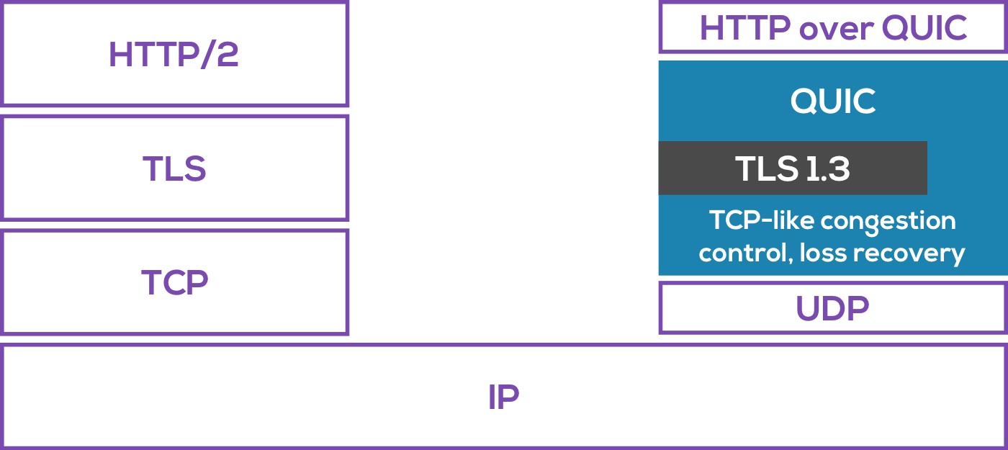
3 - Protocoles de transport
3.3 - QUIC
QUIC, Quick UDP Internet Connections
Nouveau protocole de transport standardisé en juin 2021 (RFC 9000), conçu au départ par Google.
Adopté par l’IETF, Internet Engineering Task Force, pour remplacer TCP dans le prochain protocole HTTP/3, alias HTTP-over-QUIC.
QUIC utilise UDP et un chiffrement équivalent à TLS (Transport Layer Security)
Avec QUIC, le chiffrement est obligatoire.
TLS ne fait que la poignée de main initiale et l'échange des clés. QUIC chiffre ensuite tout seul comme un grand, en utilisant les clés fournies par TLS.
Fig 3.1 - Logo de QUIC
Fig 3.2 - Architecture de QUIC
Notes:
TCP a été développé en 1973 puis adopté pour Arpanet en 1983. RFC: 793 en 1981.
TLS : Transport Layer Security
SSL : Secure Socket Layer

Slide 84
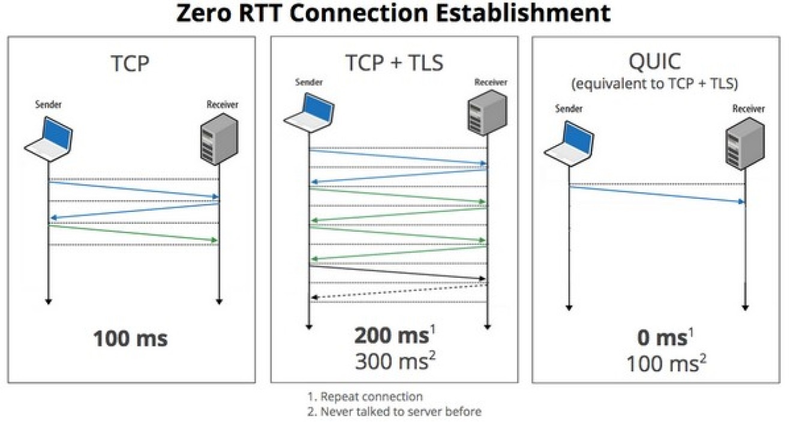
3 - Protocoles de transport
3.3 - QUIC
QUIC, Quick UDP Internet Connections
De nombreuses améliorations :
L'objectif principal de QUIC est d'améliorer la performance perçue des applications Web orientées connexion qui utilisent actuellement TCP.
QUIC prend en charge un ensemble de connexions multiplexées entre deux points de terminaison à travers UDP
Connexion rapide et une latence réduite :
Lors de sa première connexion, le client envoie une requête initiale avec toutes les informations nécessaires. À ce paquet, le serveur renvoie un autre paquet (Certificats, etc) ainsi qu’un identifiant qui sera associé à ce client. Cela implique 1 RTT, round trip time.
À sa prochaine connexion, le client n’aura pas besoin de refaire cette requête tant que le serveur n’aura pas changé de cycle de vie. On arrive à 0 RTT.
Une estimation de la bande passante dans chaque direction permet d'éviter la congestion.
Fig 3.3 - Établissement de connexion à 0 RTT
Notes:
16/03/2021 2h — p58 à 70 (12p) + TP FTP

Slide 85
3 - Protocoles de transport
3.3 - QUIC
QUIC, Quick UDP Internet Connections
Travaux autour de QUIC :
HTTP/3, Hypertext Transfer Protocol Version 3
https://datatracker.ietf.org/doc/rfc9114/
QUIC v2
https://datatracker.ietf.org/doc/rfc9369/
MASQUE, Multiplexed Application Substrate over QUIC Encryption
https://datatracker.ietf.org/wg/masque/about/
À voir :
HTTP/3 explained - Français - Présentation du livre en ligne
https://www.bortzmeyer.org/9114.html
Blog Stéphane Bortzmeyer: Le protocole QUIC désormais normalisé
QUIC, a multiplexed stream transport over UDP - The Chromium Projects
https://air.imag.fr/index.php/Quick_UDP_Internet_Connection_(QUIC) - Polytech Grenoble

Slide 86

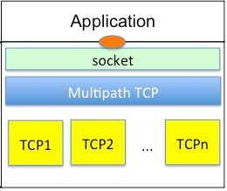
3 - Protocoles de transport
3.4 - MPTCP
MPTCP, MultiPath TCP
Protocole permettant d’agréger plusieurs flux TCP.
Norme expérimentale et proposition de standard de l’IETF, Internet Engineering Task Force.
Le multiplexage inverse permet d’atteindre un débit global quasi égal à la somme des débits des flux TCP.
Multipath TCP est par exemple utile dans le contexte des réseaux sans fil, pour profiter simultanément d'une connexion Wi-Fi et d'un réseau de téléphonie mobile.
MPTCP peut être implémenté :
Dans le noyau Linux : http://www.multipath-tcp.org
Pour FreeBSD : www.freebsdfoundation.org/project/multipath-tcp-for-freebsd/
À partir de Apple iOS 7 ou Mac OS X 10.10
OverTheBox d'OVH Télécom
Freebox Delta
Fig 3.4 - Architecture de MPTCP
Notes:
2025_01 17/02/2026 3h+4h cours et TP 81-41p. = 40 p ~ 6h x 7p

Slide 87
3 - Protocoles de transport
3.5 - Socket
Introduction
L’API Socket a été proposée en 1986, avec Unix BSD, puis adapté aux Linux et à Windows.
Cette API propose un mécanisme de communication de bas niveau, en utilisant directement un protocole de transport comme TCP ou UDP.
Pour réaliser un service réparti, on peut donc choisir :
Les sockets (communication entre processus, en bas niveau)
RPC, Remote Procedure Call (qui utilise Socket)
Appel de méthode à distance (ex.: Java RMI)
Middleware intégré (Corba, EJB, .Net, Web services...)
Un socket représente une prise par laquelle une application peut envoyer et recevoir des données.
Le principe de fonctionnement des Sockets se base sur trois phases :
Le serveur crée un « socket serveur », associé à un port ; il se met en attente ;
Un client demande une connexion à la socket serveur, qui crée alors un « socket service client » où se connecte effectivement le client.
Client et serveur communiquent par ces sockets, et le socket serveur peut accepter de nouvelles connexions.

Slide 88
3 - Protocoles de transport
3.5 - Socket
Fig 3.5 - Connexion via sockets

Slide 89
3 - Protocoles de transport
3.5 - Socket
Les principaux modes
Un socket stream, en mode connecté, utilise TCP :
Ouverture d’une connexion
Utilisation de cette connexion pour une suite d’échanges bidirectionnels (le serveur préserve son état entre deux requêtes)
Libération de la connexion
On bénéficie alors des garanties de TCP : ordre, contrôle de flux et fiabilité.
Ce mode est adapté aux échanges d’une certaine durée (avec plusieurs messages échangés).
Un socket datagramme, en mode non connecté, utilise UDP :
Indépendance des requêtes ;
Pas de liaison permanente => indication d’une adresse lors de chaque requête ;
Pas de garanties de remise (mode datagramme)
Échanges brefs
On bénéficie alors de la simplicité et de l’efficacité d’UDP.
On ne détaillera pas ici les sockets raw.
Notes:
RS08 - 17/03/2022 - 6h, dont TP FTP et minimum.html

Slide 90
3 - Protocoles de transport
3.5 - Socket
Programme de sockets en Java
Nous trouverons notre bonheur dans le paquetage java.net. Pour utiliser, par exemple, des sockets stream :
Coté serveur :
On utilise un objet ServerSocket, avec le numéro de port à écouter ;
La méthode accept() écoute le port et se mets en attente ;
Lorsqu’un client se connecte, accept() accepte la connexion et retourne un objet Socket utilisé alors par le serveur, dans un nouveau thread, pour gérer la communication.
Le serveur appelle de nouveau accept() pour attendre une nouvelle connexion.
Coté client :
Socket implémente un socket dédiée à une communication basée sur un flux ;
Une fois celle-ci créée, les méthodes getInputStream() et getOutputStream() retournent les flux d’entrées/sorties, de façon très similaire aux entrées/sorties d’un fichier sur disque.
java.net contient également les classes :
URL
URLConnection
DatagramSocket
DatagramPacket
Voir : Package java.net (Standard Edition 7) et package java.net (Version 25)
Notes:
13/04/21 - 4h dont TP node.js

Slide 91
4 - Architectures client-serveur
4.1 - Eléments d’architecture
Vu d'un utilisateur
Le système est réduit à un espace client.
À travers une interface utilisateur (UI, User Interface), il utilise des applications qui manipulent des données.
Les applications se répartissent en fait coté client et coté serveur.
Les données sont stockées dans des bases de données :
non relationnelles, dans les anciens mainframes
relationnelles au début des années 80, grâce aux SGBDR (IBM DB2, Oracle Database, Microsoft SQL Server, PostgreSQL, MySQL...)
orientées objet, avec les SGBDO (évolution de SGBDR ou Objectivity, ObjectStore…)
NoSQL (Not only SQL), comme MongoDB, Cassandra, etc.
L'espace serveur est donc composé des applicatifs permettant l'accès aux données et des données stockées elles-mêmes.
Cet espace peut inclure un seul ou plusieurs serveurs physiques ou virtuels.
Les serveurs sont fournisseurs de services aux clients qui les consomment.

Slide 92
4 - Architectures client-serveur
4.1 - Eléments d’architecture
Middleware
Le middleware est typiquement le ciment faisant tenir l'édifice : c'est la partie logicielle qui relie l’interface utilisateur (UI), applications et données, entre client et serveur ou entre applications réparties.
Le middleware :
C'est la barre de l'abréviation C/S ;
se traduit par intergiciel ou par logiciel médiateur ;
est un ensemble de logiciels réutilisables faisant la médiation entre les applications et le réseau.
Un middleware est du logiciel qui permet à différentes applications d’échanger et d’interopérer.
Les composants logiciels du middleware assurent la communication entre les applications quels que soient les ordinateurs impliqués et quelles que soient les caractéristiques matérielles et logicielles des réseaux informatiques, des protocoles réseau, des systèmes d'exploitation impliqués.

Slide 93
4 - Architectures client-serveur
4.2 - Critères de comparaison
Type de données véhiculées
Une information de présentation (que le client affiche simplement)
Données extraites via SQL (le client doit déterminer comment afficher ces données)
Données résultantes d'appels de procédures à distance
Données sous forme d'un flux d'octets, issues de la sérialisation d'objets
Type de dialogue client-serveur
En mode connecté (pendant une session)
En mode non connecté (ex. du protocole HTTP)
Structure et localisation des applicatifs
Une centralisation des applicatifs facilite la maintenance, le déploiement et la gestion.
Localisation principalement sur le client => client lourd ;
Localisation principalement sur le serveur => client léger ;
répartition des applications entre clients et serveurs.

Slide 94

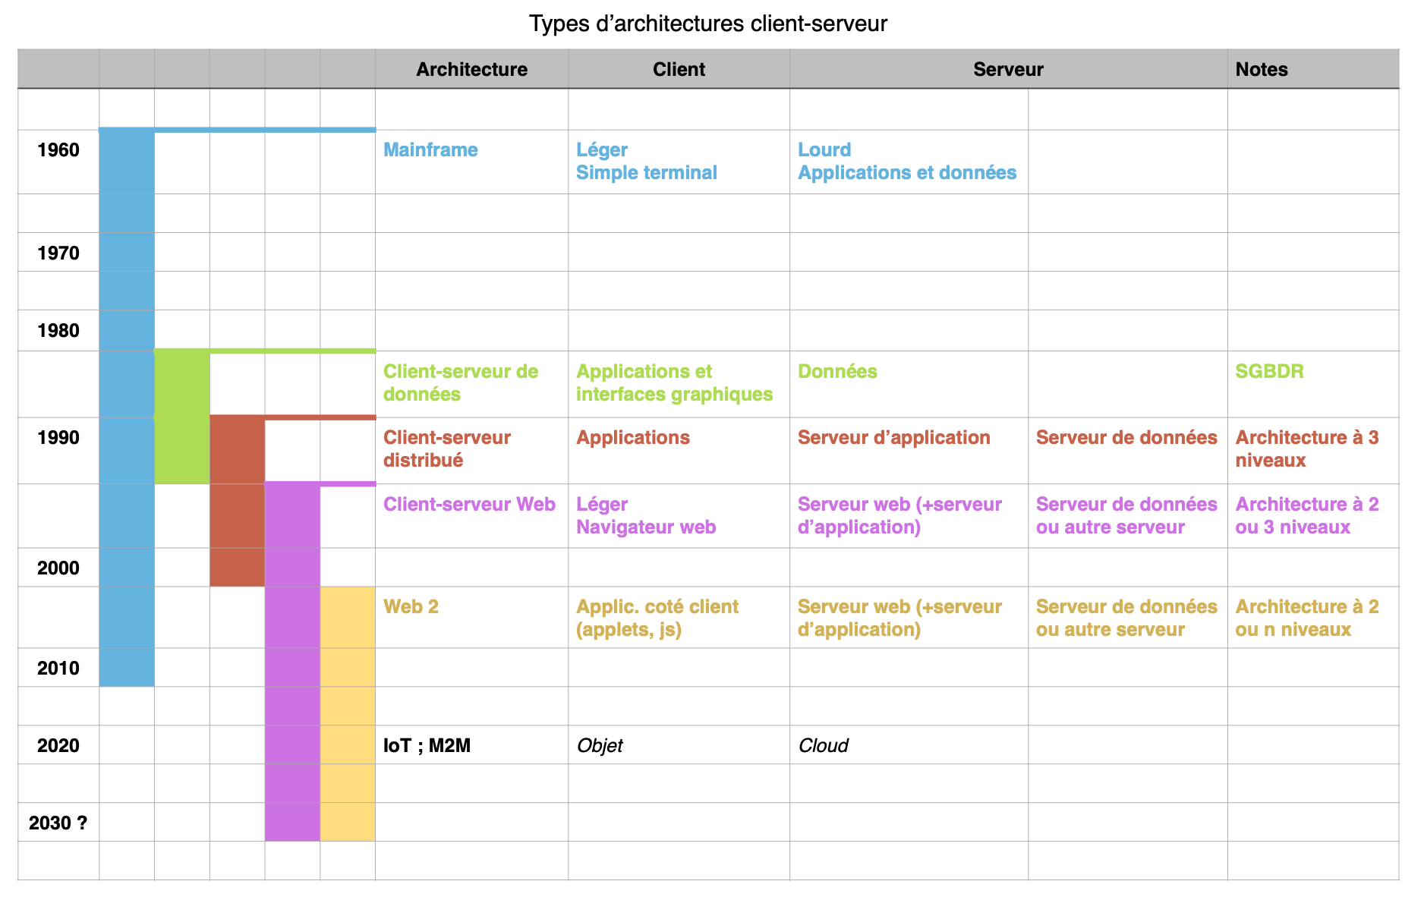
4 - Architectures client-serveur
4.3 - Type d’architecture
Fig 4.1 - Types d’architectures client-serveur

Slide 95
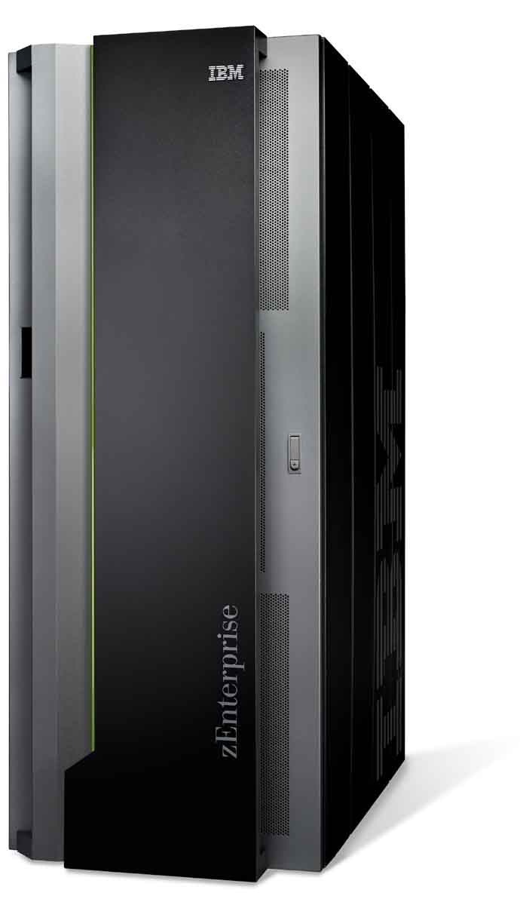

4 - Architectures client-serveur
4.3 - Type d’architecture
Client-serveur à client passif
Client : simple terminal
Serveur : ordinateur central ou mainframe.
Client-serveur de données
Client lourd (logique applicative, interface graphique)
Serveur de données
Communication via SQL, Structured Query Language
Client-serveur distribué
Architecture à trois niveaux, avec un serveur tiers, à savoir le serveur d’application
Les traitements sont appelés avec un protocole RPC, Remote Procedure Call (Appel de procédure à distance).
Serveur
d'application
Serveur
de données
Client
RPC
Flux de données
Fig 4.2 - Architectures à 3 niveaux

Slide 96

4 - Architectures client-serveur
4.3 - Type d’architecture
Client-serveur à objets distribués
Corba, Common Object Request Broker Architecture.
Le middleware de Corba est un ORB, Object Request Broker, soit un courtier de requêtes objet ;
RMI, Remote method invocation, API Java incluse dans Java SE (standart edition) et souvent utilisée avec l’architecture de composants logiciels EJB, Enterprise JavaBeans.
Architecture client-serveur web
Client léger : le navigateur web n'est qu'un simple afficheur de pages HTML. Le terminal est cette fois graphique.
Serveur web + serveur d'application + serveur de données.
Dialogue client-serveur via HTTP, en mode non connecté
PC
requête HTTP
document HTML
www.example.com
Tablette
requête HTTP
Serveur
HTTP
Serveur
d’appli-cation
SGBD
Smartphone
document HTML
Fig 4.3 - Architectures client-serveur web

Slide 97
4 - Architectures client-serveur
4.3 - Type d’architecture
Architecture à code mobile de type client-serveur de données ou distribué
Client plus lourd : des applications y sont téléchargées.
L'application cliente est téléchargée ;
Le client se connecte à un serveur d'application (dialogue en mode connecté) ;
Par ex. via IIOP/Corba. (Internet Inter-ORB Protocol).
Serveur web + serveur d'application + serveur de données.
Notes:
Certains CDN s’appuient sur une architecture P2P

Slide 98
4 - Architectures client-serveur
4.3 - Type d’architecture
CDN, Content delivery network
Réseau de serveurs sur Internet qui coopèrent pour rendre accessible à des utilisateurs du contenu ou des données.
Le réseau est constitué :
D’un serveur d’origine, d’où les contenus sont répliqués vers …
… des serveurs périphériques (proxy servers ou edge servers), déployés dans différentes zones géographiques ;
un mécanisme de routage pour qu’une requête utilisateur puisse être servi par le serveur périphérique le plus proche.
Fig 4.4 - Content delivery network
Notes:
Réseau de diffusion de contenu. Certains CDN s’appuient sur une architecture P2P

Slide 99
4 - Architectures client-serveur
4.3 - Type d’architecture
Architecture peer-to-peer (P2P)
Une architecture pair à pair (peer-to-peer ou P2P en anglais) est un environnement client–serveur où chaque programme connecté est susceptible de jouer tour à tour ou à la fois le rôle de client et celui de serveur.
Les composants d’un système P2P sont appelés nœuds, pairs ou utilisateurs.
Certains systèmes sont :
partiellement centralisés ; un serveur intermédiaire gère une partie des échanges
totalement décentralisés ; sans infrastructure particulière
Un tel réseau est adapté au partage d’objets (fichiers, flux multimédia, calcul réparti, etc.)
Fig 4.5 - Architectures peer-to-peer

Slide 100
4 - Architectures client-serveur
4.4 - Registre distribué & blockchain
Registre distribué, distributed ledger ou shared ledger
DLT, Distributed Ledger Technology
Infrastructure numérique dans laquelle les données sont stockées de manière décentralisée.
Registre simultanément enregistré et synchronisé sur un réseau informatique, qui évolue par l'addition de nouvelles informations préalablement validées par l'entièreté du réseau et destinées à ne jamais être modifiées ou supprimées.
La mise à jour d'un registre distribué se répercute sur l'ensemble du réseau. En conséquence, chaque membre possède en permanence la dernière version du registre.
Le fonctionnement d’un système DLT nécessite un réseau pair-à-pair et un algorithme de consensus.
Blockchain, système de la chaîne de blocs, qui peut être public ou privé, est une des formes de registre distribué.
Notes:
Développer Blockchain et bitcoins. Illustrer.

Slide 101
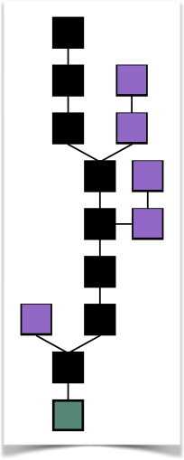
4 - Architectures client-serveur
4.4 - Registre distribué & blockchain
Chaîne de blocs, blockchain
Base de données distribuée et sécurisée, dans laquelle sont stockées chronologiquement, sous forme de blocs liés les uns aux autres, les transactions successives effectuées entre ses utilisateurs depuis sa création.
Chaque bloc est similaire à un dossier scellé contenant des données ;
Tous les blocs sont reliés les uns aux autres ;
Les blocs sont ajoutés les uns à la suite des autres sans qu’il soit possible de changer leur ordre d’ajout.
Une chaîne de blocs est une version unique de la vérité rendue possible par un registre immuable, horodaté et sécurisé, dont des copies sont détenues par plusieurs parties.
La sécurisation d’un blockchain se fait grâce à certains utilisateurs, appelés mineurs, dont le rôle est défini dans la technologie.
Registre sécurisé et inviolable avec des transactions horodatées, réparties entre un certain nombre d’entités, sans autorité centrale.
Fig 4.6 - Représentation
d’une chaîne de blocs
Notes:
Développer Blockchain et bitcoins. Illustrer.
Représentation d’une chaîne de blocs. La chaîne principale (en noir) est composée de la plus longue suite de blocs après le bloc initial (vert). Les blocs orphelins sont représentés en violet.

Slide 102
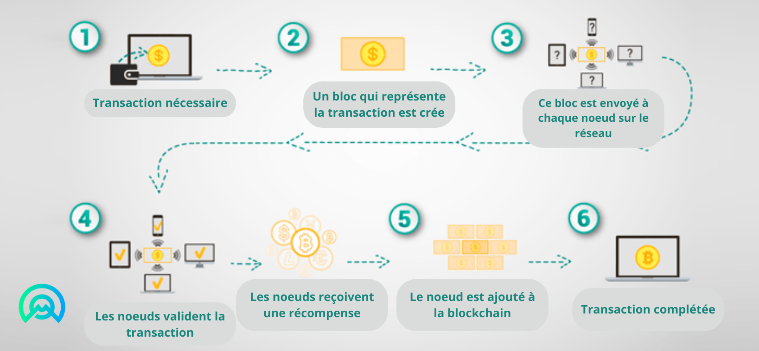
4 - Architectures client-serveur
4.4 - Registre distribué & blockchain
Chaîne de blocs, blockchain (suite…)
Fig 4.7 - Fonctionnement d’une blockchain (https://moneyradar.org/lexique/blockchain/)
Notes:
Développer Blockchain et bitcoins. Illustrer.
Représentation d’une chaîne de blocs. La chaîne principale (en noir) est composée de la plus longue suite de blocs après le bloc initial (vert). Les blocs orphelins sont représentés en violet.
https://blockchainhub.net/blog/infographics/what-is-a-blockchain/

Slide 103
4 - Architectures client-serveur
4.4 - Registre distribué & blockchain
Chaîne de blocs, blockchain (suite…)
Applications :
Crypto-monnaies : Bitcoin, Ether, Monero…
Contrats intelligents (Smart contracts), permettant d'échanger toutes sortes de biens ou de services ;
Traçabilité de marchandises
Voir :
https://www.economie.gouv.fr/entreprises/blockchain-definition-avantage-utilisation-application
https://medium.com/@godefroy.galas/analyse-et-comparaison-des-m%C3%A9canismes-de-consensus-dans-la-blockchain-f91aee511ea3
Notes:
Développer Blockchain et bitcoins. Illustrer.
Représentation d’une chaîne de blocs. La chaîne principale (en noir) est composée de la plus longue suite de blocs après le bloc initial (vert). Les blocs orphelins sont représentés en violet.
https://blockchainhub.net/blog/infographics/what-is-a-blockchain/

Slide 104
4 - Architectures client-serveur
4.5 - Rôles d’un serveur et serveur virtuel
Services et fonctions
Servir de multiples clients
Le serveur attend les requêtes de clients (soit pendant une session dédiée à un client donné, soit avec une session réutilisable (cas de gestion de pool dynamique de sessions).
Quand une requête arrive
le serveur doit la traiter rapidement, dans une tâche indépendante (thread) ;
Il traite les différentes requêtes de façon simultanée, tout en protégeant l'intégrité des données et ressources partagées ;
il doit répondre rapidement au client, même pendant les heures de pointe.
Le serveur peut offrir différents niveaux de priorités à ses clients.
Il doit pouvoir lancer des tâches de fond, sans liens directs avec le but principal (impressions, téléchargements, sauvegardes...)

Slide 105
4 - Architectures client-serveur
4.5 - Rôles d’un serveur et serveur virtuel
VPS, Virtual Private Server, Serveur dédié virtuel
Un serveur physique est partitionné, en utilisant des techniques de virtualisation, en plusieurs serveurs virtuels indépendants qui ont chacun les caractéristiques d'un serveur dédié.
VPS, Virtual Private Server est souvent confondu avec VDS, Virtual Dedicated Server.
Un serveur virtuel est une instance logique isolée au sein d'un serveur physique d'hébergement.
C'est une forme de machine virtuelle (VM, Virtual Machine). Il existe plusieurs technologies de virtualisation pour créer ces serveurs virtuels :
Virtualisation basée sur les conteneurs :
Utilise l'isolation au niveau du noyau du système d'exploitation hôte.
Exemples : OpenVZ, LXC (Linux Containers) ; Virtuozzo est une solution commerciale basée sur la technologie OpenVZ
Avantages : Efficace en termes de ressources, démarrage rapide
Limitations : Généralement restreint aux systèmes d'exploitation Linux, partage le noyau de l’hôte
Notes:
RS09 - 7/11/2023 2 matin+4h aprem avec TP-FTP et TP-html5 (86-65=21p aprem)
hébergement partagé : location d’un espace mutualisé

Slide 106
4 - Architectures client-serveur
4.5 - Rôles d’un serveur et serveur virtuel
VPS, Virtual Private Server, Serveur dédié virtuel (suite…)
Virtualisation complète :
Émule entièrement le matériel, permettant l'exécution de systèmes d'exploitation invités non modifiés
Exemples : VMware ESXi, KVM (Kernel-based Virtual Machine)
Avantages : Supporte une large gamme de systèmes d'exploitation invités
Inconvénients : Peut avoir un impact plus important sur les performances
Paravirtualisation :
Les systèmes d'exploitation invités sont modifiés pour fonctionner plus efficacement avec l'hyperviseur
Exemple : Xen (dans ses versions antérieures)
Avantages : Performances améliorées par rapport à la virtualisation complète
Inconvénients : Nécessite des systèmes d'exploitation invités modifiés
Notes:
RS09 - 7/11/2023 2 matin+4h aprem avec TP-FTP et TP-html5 (86-65=21p aprem)
Revoir Serveur privé virtuel. Cf proxmox
hébergement partagé : location d’un espace mutualisé
VPS : le propriétaire du VPS doit assurer le bon fonctionnement du serveur virtuel (OS, applications, stockage, etc.)

Slide 107
4 - Architectures client-serveur
4.5 - Rôles d’un serveur et serveur virtuel
VPS, Virtual Private Server, Serveur dédié virtuel (suite…)
Avantages :
Gestion de l’OS et des logiciels (serveurs FTP, mail, web, etc.). Flexibilité d’un serveur dédié ;
Coût inférieur à un serveur dédié.
Inconvénients :
Performances moindres qu’un serveur dédié ;
Coût supérieur à un hébergement mutualisé.
Voir :
https://www.ovhcloud.com/fr/learn/what-is-virtual-server/
https://www.ovhcloud.com/fr/vps/
https://www.ionos.fr/serveurs/vps
Notes:
RS09 - 7/11/2023 2 matin+4h aprem avec TP-FTP et TP-html5 (86-65=21p aprem)
hébergement partagé : location d’un espace mutualisé
VPS : le propriétaire du VPS doit assurer le bon fonctionnement du serveur virtuel (OS, applications, stockage, etc.)

Slide 108

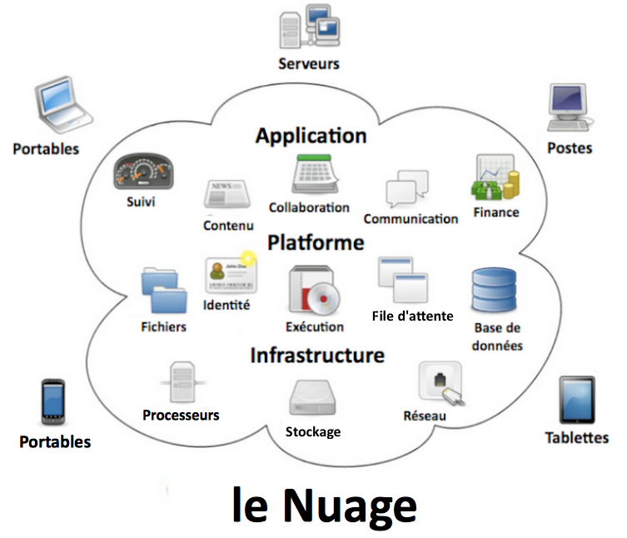
4 - Architectures client-serveur
4.6 - Cloud computing : l’informatique dans les nuages
Introduction
Fig 4.8 - Le nuage - the Cloud
By Sam Johnston [CC BY-SA 4.0], via Wikimedia Common

Slide 109
4 - Architectures client-serveur
4.6 - Cloud computing : l’informatique dans les nuages
Avènement du Cloud Computing (CC)
Années 1980
La virtualisation (hyperviseur)
l'infogérance
l'externalisation
Dernière décennie
Généralisation d’internet, des FAI, des hébergeurs
développement des réseaux à haut débit
la location d’application
le paiement à l’usage
la quête de mobilité...

Slide 110
4 - Architectures client-serveur
4.6 - Cloud computing : l’informatique dans les nuages
Cloud Computing ≈ Virtualization + pay as you go + self service
Virtualisation (Virtualization)
Partage des ressources
Abstraction sur la localisation
Élasticité
Pay as you go
Paiement à l’usage ; paiement des ressources effectivement utilisées (processeur, stockage, réseau)
Self service
Allocation de ressources d’exécution via une interface Web, avec effet en quelques minutes.

Slide 111
4 - Architectures client-serveur
4.6 - Cloud computing : l’informatique dans les nuages
Les formes de cloud computing
les clouds privés internes, gérés en interne par une entreprise pour ses besoins.
les clouds privés externes, dédiés aux besoins propres d'une seule entreprise, mais dont la gestion est externalisée chez un prestataire,
les clouds publics, gérés par des fournisseurs spécialisés qui louent leur services à de nombreuses entreprises.
un cloud hybride consiste à associer un ou plusieurs clouds publics à un cloud privé. Un système d’orchestration connecte et ordonnance les ressources de cloud privé avec des ressources de cloud public.
Notes:
mnémotechnique : SPI ou ordre alphabétique : I-P-S

Slide 112
4 - Architectures client-serveur
4.6 - Cloud computing : l’informatique dans les nuages
Les modèles de service :
Software as a Service (SaaS) (ou logiciel à la demande) : utilisation de services proposés en abonnement ou payés à la demande.
Platform as a Service (PaaS) : la plateforme est louée par l'entreprise.
Infrastructure as a Service (IaaS) : l'infrastructure est virtualisée ; le fournisseur Cloud maintient la virtualisation, le matériel serveur, le stockage et les réseaux.
Serverless : construction et exécution d'applications sans gérer les serveurs sous-jacents.
Le fournisseur Cloud gère le provisionnement et la surveillance des serveurs ;
Le développeur se concentre sur le code de l’application et le déploiement de ses API.
Le terme "serverless" est trompeur car les serveurs sont toujours impliqués. Mais du point de vue du développeur, il n'y a pas de serveurs visibles à gérer.
⚠️ Data as a Service (DaaS) : les données sont fournies à un endroit précis.
⚠️ Desktop as a Service (DaaS) : bureau virtuel hébergé.
Database as a Service (DBaaS) : système de base de donnée via le Cloud
Notes:
mnémotechnique : SPI ou ordre alphabétique : I-P-S
serverless : cf. AWS Lambda
XaaS

Slide 113

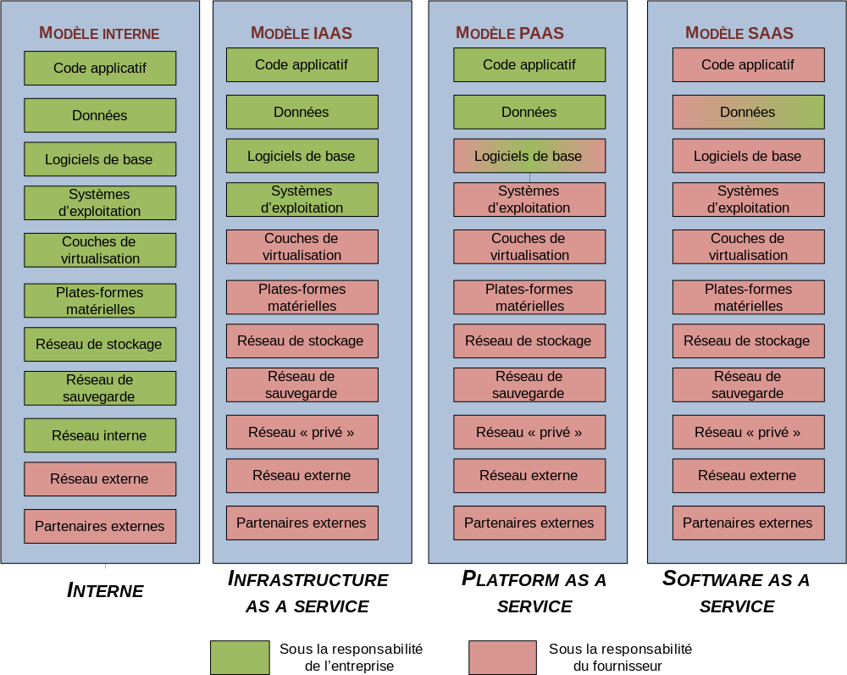
4 - Architectures client-serveur
4.6 - Cloud computing : l’informatique dans les nuages
Fig 4.9 -Les modèles de cloud
https://fr.wikipedia.org/wiki/Cloud_computing#/media/File:Cloud_Computing_-_les_différents_modèles_de_service.svg

Slide 114

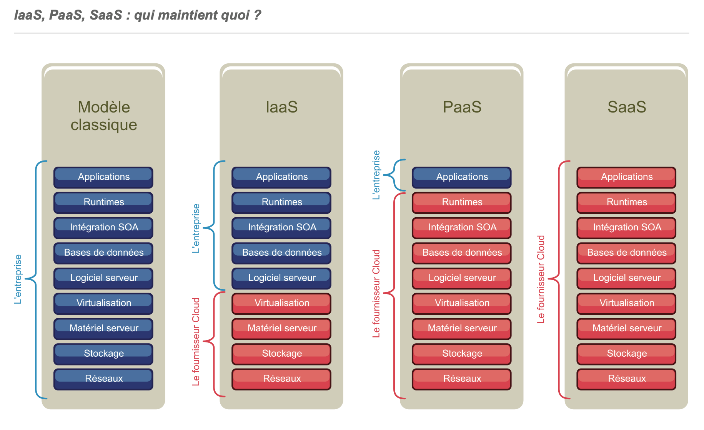
4 - Architectures client-serveur
4.6 - Cloud computing : l’informatique dans les nuages
Fig 4.10 -Les modèles de cloud
D'après : Le Livre blanc du cloud computing - Syntec informatique

Slide 115

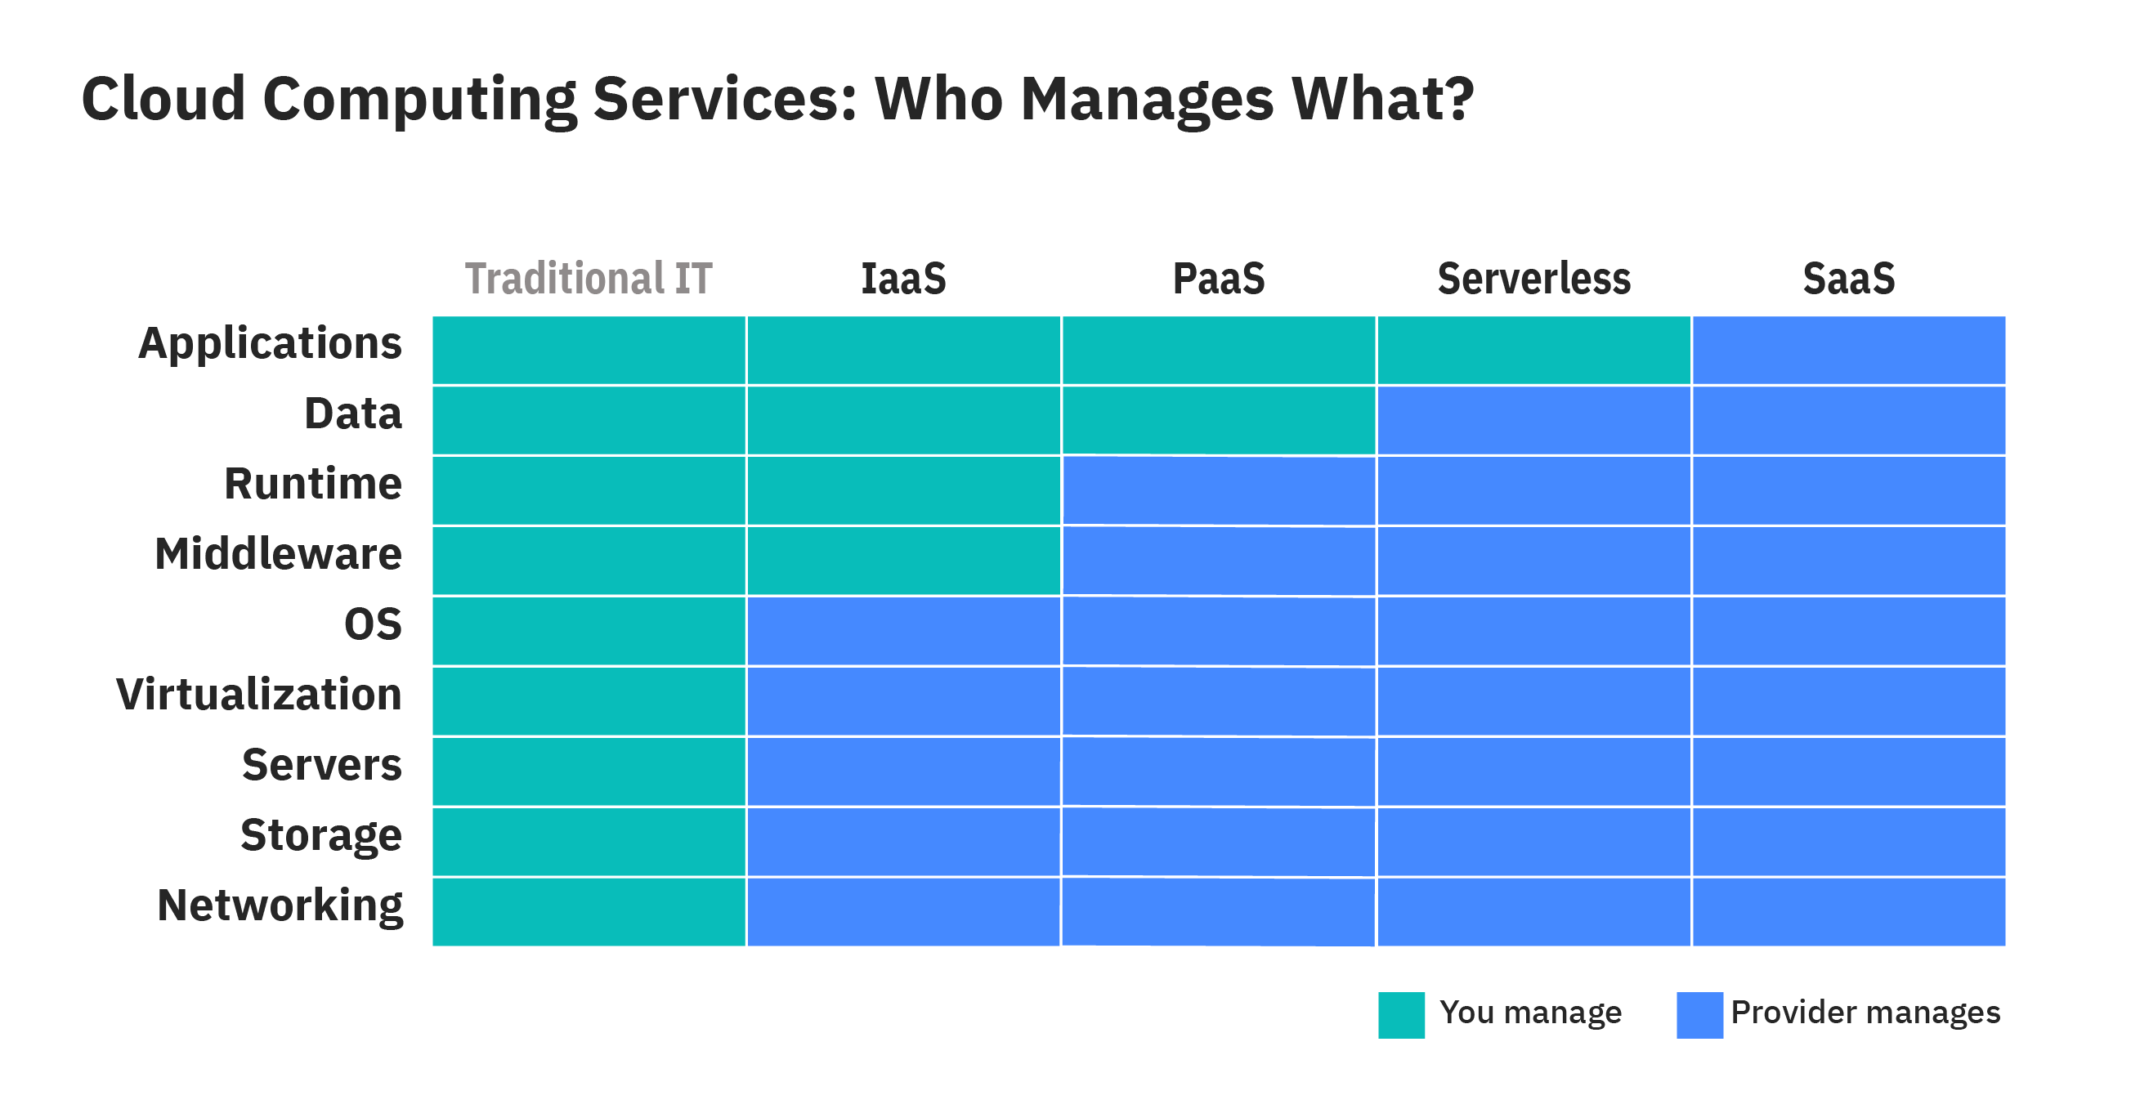
4 - Architectures client-serveur
4.6 - Cloud computing : l’informatique dans les nuages
Fig 4.11 -Les modèles de cloud
D'après : What is Cloud Computing? | IBM
Notes:
RS09 : revoir Serverless

Slide 116
4 - Architectures client-serveur
4.6 - Cloud computing : l’informatique dans les nuages
Les premières applications Web 2.0 que l’on trouve sur les « nuages » sont :
Webmail et messagerie ;
Les outils collaboratifs et de web-conferencing ;
Bureautique en ligne : Google Docs / Google Workspace (édition collaborative de documents directement sur les serveurs de Google) ;
Réseaux sociaux : Facebook, MySpace, etc.
Les environnements de développement et de test ;
Le CRM, Customer Relationship Management ≈ gestion de la relation client
Salesforce est un CRM 100% Web.
L'informatique décisionnelle (Business Intelligence).

Slide 117


4 - Architectures client-serveur
4.6 - Cloud computing : l’informatique dans les nuages
Quelques acteurs et applications
Des systèmes de cloud computing proposent des API pour communiquer
Amazon EC2
Microsoft Azure
Google Cloud et les produits Compute Engine, App Engine, etc.
Applications logicielles en ligne
Google Workspace (ex G Suite) inclus : Gmail, Agenda, Docs, Drive, Forms, Sites, etc.
Microsoft 365
HCL Notes and Domino (ex IBM Notes and Domino, ex Lotus)
IAAS Open source
OpenStack, qui a rejoint la Fondation Linux en 2025.
Apache CloudStack permet de créer, de gérer et de déployer des infrastructures cloud publiques et privées.

Slide 118
4 - Architectures client-serveur
4.6 - Cloud computing : l’informatique dans les nuages
Autres acteurs en France…
Orange Business Services (OBS) ; SFR Business Team ; Dassault Systèmes…
NUMSPOT, alliance de Docaposte, Dassault Systèmes, Bouygues Telecom et la Banque des Territoires
en Europe…
Gaia-X, était un projet d’infrastructure de Cloud européen. Les premières expérimentations était prévues pour 2021.
Un cloud numérique souverain européen reste en développement. Voir : EU Cloud and AI Development Act.
et dans le monde
Citrix
Salesforce
Notes:
/ 16/04/19 PM (+TP Ajax) / 28/05/20 (+TP FTP ; début Ajax
supprimé : Cloudwatt, avait été fondé en 2012 par Orange, Thales et la Caisse des Dépôts et Consignations puis propriété d’Orange seul en 2015, puis fusionné avec Orange Business Services. En cessation d’activité depuis le 31 janvier 2020.
Suite Infrastructure Cloud ex Numergy avec SFR et Bull

Slide 119
4 - Architectures client-serveur
4.7 - La protection du réseau
Les principaux aspects de la sécurité des réseaux
Voir le cours SEC105, Architectures et bonnes pratiques de la sécurité des réseaux, des systèmes, des données et des applications et RSX112, Sécurité et réseaux
La protection du réseau
Filtrage par le routeur d'accès :
Un routeur d'accès peut assurer un filtrage simple par analyse des adresses IP sources et destination
Il agit au niveau 3 (couche réseau), à l'aide de listes d'adresses acceptées ou refusées.
ACL, Access Control List
La traduction d’adresse
NAT, Network Address Translation ;
NAPT, Network Address and Port Translation
C'est un moyen de masquer le plan d'adressage de l'entreprise
(et de pallier à la pénurie d'adresses IPv4...)
NAPT permet notamment de faire correspondre une seule adresse externe publique visible sur internet à toutes les adresses d'un réseau privé.

Slide 120

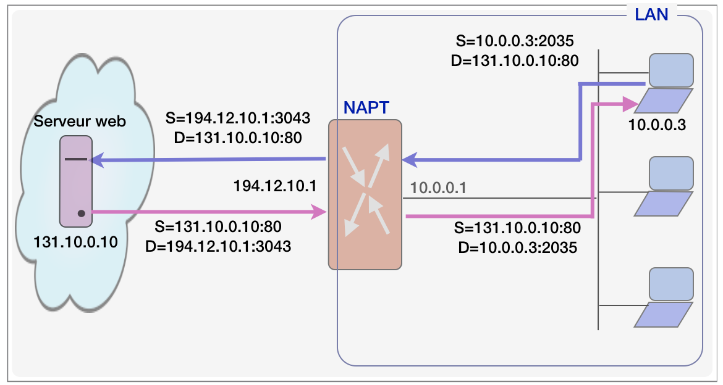
4 - Architectures client-serveur
4.7 - La protection du réseau
Fig 4.12 -Routeur avec NAPT

Slide 121
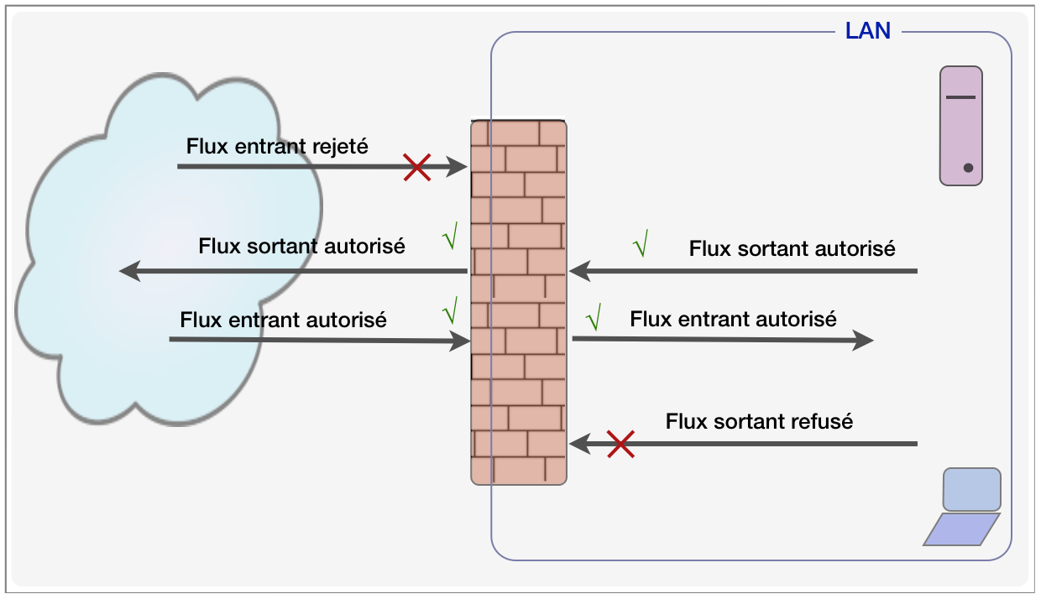
4 - Architectures client-serveur
4.7 - La protection du réseau
Pare-feu ; Firewall
Un pare-feu (ou coupe-feu) offre un filtrage évolué pour faire respecter la politique de sécurité du réseau.
Fig 4.13 - Pare-feu

Slide 122
4 - Architectures client-serveur
4.7 - La protection du réseau
Pare-feu ; Firewall, (suite…)
Chaque paquet reçu est examiné ; il est rejeté ou accepté en fonction de
adresse destination
port destination
adresse source
port source
protocole transporté (ICMP, UDP, TCP...)
la valeur de certains drapeaux d'en-tête
etc.
Un pare-feu peut être configuré en tenant compte d'une DMZ : DeMilitarized Zone, soit zone de sécurité.
Notes:
C3I-02 : 5/11/2024 - 7h p60 à p103 + TP FTP-SSL et TP HTML

Slide 123
4 - Architectures client-serveur
4.7 - La protection du réseau
Catégories de pare-feu
Pare-feu sans état : il intégrait d’anciens routeurs, afin d’examiner les paquets indépendamment les uns des autres, suivant des règles nommées, suivant les constructeurs :
ACL : Access Control List (Cisco)
Policy (Juniper)
Règles, filtres, etc.
Pare-feu à états (stateful firewall). Suivant le type de transport :
TCP : il vérifie que les paquets sont liées à une même connexion TCP et sont conformes aux ACL.
UDP : si les ACL autorise un datagramme UDP du fait du quadruplet (ip_src, port_src, ip_dest, port_dest) la réponse (avec le quadruplet inverse) sera également acceptée.
Pare-feu applicatif (Application Layer Gateway ou Proxy-Server) : des ensembles de paquets sont décapsulés pour examiner la conformité au niveau applicatif.
Un tel pare-feu est composé de deux routeurs, filtrants des paquets (au niveau 3) et d'une passerelle d'application qui permet ce filtre plus conséquent
Le filtrage est donc effectué au niveau de chaque service offert
Des conversions de protocoles sont alors possibles
Certains virus et chevaux de Troie restent malgré tout indécelables.
Notes:
15/04/21 - 4h dont TP node.js
À voir 2026 : proposer une illustration de DMZ et de pare-feu.

Slide 124
4 - Architectures client-serveur
4.7 - La protection du réseau
VPN, Virtual Private Network ; Réseau privé virtuel
Les types de VPN :
Site-to-site VPN ; VPN de site-à-site ; une liaison sécurisée entre réseaux physiques.
Remote access VPN ; un accès sécurisé à distance, pour l'indépendant, l'employé en télétravail. C’est un moyen d'accès au système d'information pour des utilisateurs nomades.
Un VPN de site-à-site permet une extension des réseaux locaux tout en préservant la sécurité logique. :
Il permet une interconnexion de réseaux locaux via une technique de « tunnel » (tunneling).
Internet est souvent utilisé comme support de transmission en utilisant un protocole de « tunnellisation », c'est-à-dire encapsulant les données à transmettre de façon chiffrée.
Le VPN permet donc d'obtenir une liaison sécurisée à moindre coût, si ce n'est la mise en œuvre des équipements terminaux. En contrepartie, il ne permet pas d'assurer une qualité de service comparable à une ligne louée dans la mesure où le réseau physique est public, donc non garanti.
Notes:
RS09 - 9/11/2023 - 4h + TP Node.js (102-86 = 16p)
GRE ?
11/04/2026 : VPN sur 2 pages pour ajouter les types de VPN

Slide 125
4 - Architectures client-serveur
4.7 - La protection du réseau
VPN, Virtual Private Network ; Réseau privé virtuel (suite…)
Le VPN implique :
L'authentification (et donc l'identification) du client et du serveur
La confidentialité des données par chiffrement
On distingue les protocoles de VPN suivants :
IPSec, Internet Protocol Security Standard, protocole de niveau 3, offre les services de contrôle d'accès, d'authentification, d'intégrité et de confidentialité de données. Il utilise un mécanisme anti-rejeu et admet un bon nombre d'algorithmes de chiffrement et de hachage.
PPTP, Point-to-Point tunneling Protocol, protocole de niveau 2 conçu par Microsoft.
L2F, Layer Two Forwarding de Cisco. Obsolète
L2TP, Layer Two Tunneling Protocol, est l'aboutissement des travaux de l'IETF (RFC 3931) pour faire converger les fonctionnalités de PPTP et L2F. C'est un protocole de niveau 2 s'appuyant sur PPP.
Notes:
11/04/2026 : VPN sur 2 pages pour ajouter les types de VPN

Slide 126
4 - Architectures client-serveur
4.8 - Appel de procédure distante : RPC, Remote Procedure Call
Introduction
On utilise un mécanisme similaire à un appel classique d’une fonction avec, en entrée, des paramètres d’appel, et la récupération d’un résultat.
Dans le cas du RPC :
C'est une technique client-serveur, en mode requêtes/réponses
Un programme appelle une procédure située sur un hôte distant :
/* API classique */
/* Coté client : invoque génère l’appel distant et récupère le résultat*/
invoque (id_client, id_serveur, nom_procedure, paramètres);
/* Coté serveur : reçoit, traite un appel et répond */
traite (id_client, id_serveur, nom_procedure, paramètres);
/* Service intégré objet */
/* Coté client : on invoque une procédure localisée à distance*/
ref_objet_serveur.nom_procedure (paramètres);
/* Coté serveur : on déploie l’objet qui implante la procédure*/
method nom_procedure (paramètres);

Slide 127
4 - Architectures client-serveur
4.8 - Appel de procédure distante : RPC, Remote Procedure Call
Introduction (suite…)
Objectif :
Simplifier la programmation d’applications distribuées/réparties
Ne pas se préoccuper de la localisation de la procédure
Ne pas se préoccuper du traitement de défaillances
RPC traditionnels :
Sun ONC/RPC : Open Network Computing / Remote Procedure Call
OSF - DCE : Open Software Foundation - Distributed Computing Environnment
SGBD : procédures stockées
RPC intégrés :
(SUN) Oracle Java RMI, Remote Method Invocation
(SUN) Oracle J2EE EJB : Java 2 (Platform) Enterprise Edition - Enterprise Java Beans
OMG - CCM : Object Management Group - Corba Component Model
WS-SOAP : Web Services - Simple Object Access Protocol
Microsoft-DCOM = Distributed Component Object Model
Le protocole de transport généralement utilisé est UDP, donc en mode non connecté.
Secure RPC protège les appels RPC avec un mécanisme d'authentification.
Standardisation : RFC 1057, 5531 « Remote Procedure Call Protocol Specification version 2 »

Slide 128

4 - Architectures client-serveur
4.8 - Appel de procédure distante : RPC, Remote Procedure Call
Mise en œuvre du RPC
Le programme client contacte un stub client (la souche client, ou talon client) auquel il est lié, via un appel local.
Le stub client emballe et aligne les paramètres et une référence dans un message (marshalling ou sérialisation)
La souche client détermine l’adresse du serveur et émet un appel système pour envoyer le message
L'OS envoie le message vers le serveur, via une entité de transport
Le paquet entrant est fourni au stub (ou skeleton) serveur
Le stub serveur crée ou sélectionne une nouvelle procédure, déballe les paramètres et appelle la procédure avec les paramètres décodés
Client
Serveur
Stub client
Stub serveur
Transport
Transport
OS
OS
Fig 4.14 - Couches logicielles du RPC

Slide 129
4 - Architectures client-serveur
4.8 - Appel de procédure distante : RPC, Remote Procedure Call
Mise en œuvre du RPC (suite…)
La réponse suit le même trajet, dans l'autre sens.
Nota :
stub ≈ souche ou talon;
skeleton ≈ squelette ;
proxy ≈ délégué
Le stub client
Représente le serveur sur le site client
Reçoit l’appel local
Emballe les paramètres
Crée un identificateur unique pour l’appel
Exécute l’appel distant
Met le processus client en attente
Reçoit et déballe les résultats
Exécute le retour vers l’appelant (comme un retour local de procédure)
Client
Serveur
Stub client
Stub serveur
Transport
Transport
OS
OS
Fig 4.12 - Couches logicielles du RPC

Slide 130
4 - Architectures client-serveur
4.8 - Appel de procédure distante : RPC, Remote Procedure Call
Le stub serveur
Représente le client sur le site serveur
Reçoit l’appel sous forme de message et déballe les paramètres
Crée ou sélectionne un processus (ou thread) et lui fait exécuter la procédure
Emballe les résultats et les transmet à l’appelant
Les problèmes à résoudre :
Adressage et liaison : comment connaître l’adresse du serveur ?
Passage des paramètres : comment emballer et déballer les paramètres d’appel et les résultats ?
Mode synchrone ou asynchrone coté client
Exécution séquentielle ou parallèle des appels coté serveur
Concurrence d’accès : gestion d’appels simultanés ; persistance des données partagées
Gestion des pannes
Génération des souches client et serveur

Slide 131
4 - Architectures client-serveur
4.8 - Appel de procédure distante : RPC, Remote Procedure Call
Liaison : comment localiser une procédure distante ?
Au moyen d’un service de gestion de noms (serveur d’annuaire)
Liaison statique : pas d’appel à un serveur de noms mais un appel fixé à la compilation
Liaison au premier appel : consultation du serveur de noms au premier appel seulement
Liaison à chaque appel : consultation du serveur de noms à chaque appel
Passage des paramètres
Client et serveur sont dans des espaces d'adressage différents
Pas de passage de pointeur : on peut remplacer un passage par référence par une opération de copie/restauration.
La sérialisation (marshalling) des paramètres impose
soit l'utilisation d'un standard de représentation de données (ASN.1, Abstract Syntax Notation-1),
soit une représentation externe commune (ex. : XDR, External Data Representation, de Sun),
soit un système de conversion coté serveur ou client.
Définition de nouveaux langages de syntaxe abstraite adaptés aux appels de procédure distante : IDL, Interface Definition Language

Slide 132

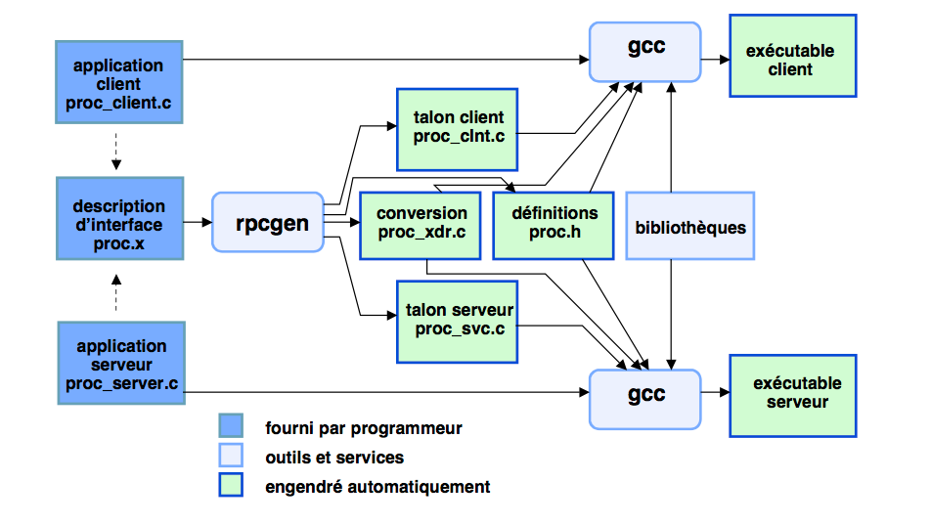
4 - Architectures client-serveur
4.8 - Appel de procédure distante : RPC, Remote Procedure Call
Fig 4.15 - RPC - Génération des exécutables client et serveur

Slide 133
4 - Architectures client-serveur
4.8 - Appel de procédure distante : RPC, Remote Procedure Call
Conception d'applications
Trois composantes sont développées :
Le programme principal de l'application cliente
Les procédures de l'application serveur
La description des échanges entre client et serveur (avec le langage IDL, Interface Definition Language)
Pour créer les exécutables :
Le compilateur IDL permet de générer les stubs client et serveur
Construction de l'exécutable client : compiler programme client et le stub client ; lier les objets obtenus.
Construction de l'exécutable serveur : compiler le programme serveur et le stub serveur ; lier les objets obtenus.

Slide 134
4 - Architectures client-serveur
4.8 - Appel de procédure distante : RPC, Remote Procedure Call
Voir aussi
https://www.ionos.fr/digitalguide/serveur/know-how/quest-ce-que-le-remote-procedure-call/
gRPC : framework RPC open source initialement développé par Google
HTTP/2 est utilisé pour le transport
Protocol Buffers est utilisé comme langage de description d’inferface, au lieu d’IDL.
https://www.grpc.io
Notes:
C3i : remontrer les différentes communications : Sockets / RPC / Services Web, etc

Slide 135

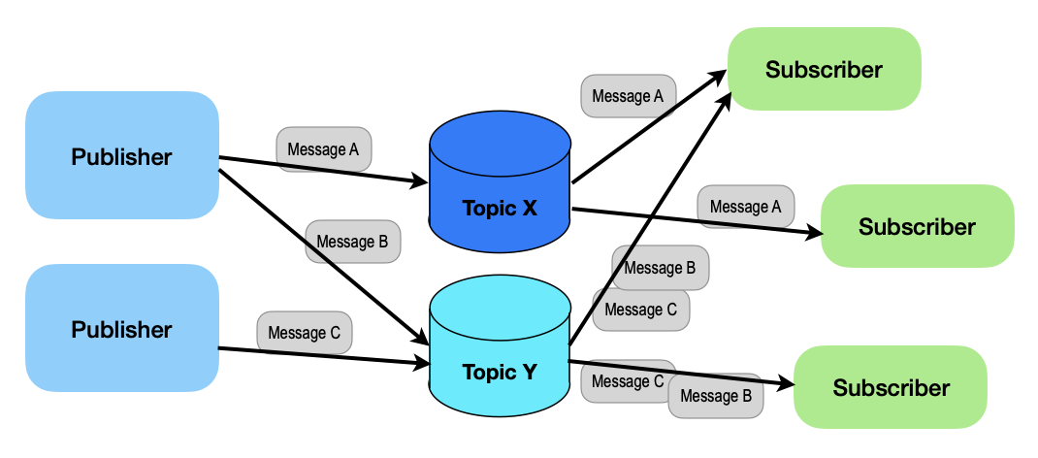
4 - Architectures client-serveur
4.9 - MOM : Message-Oriented Middleware
Message-Oriented Middleware
Système de logiciels qui permet l'échange de messages de façon asynchrone entre les applications présentes sur un réseau informatique. Un MOM permet une forme de couplage faible entre applications.
C'est un middleware par files d’attente. En français : Middleware orientés Message.
La communication de deux applications via un Message Oriented Middleware est complètement asynchrone, c'est à dire que l'émetteur et le destinataire n'ont pas besoin d'être connectés simultanément lorsqu'ils communiquent.
Fig 4.16 - Message-Oriented Middleware

Slide 136
4 - Architectures client-serveur
4.9 - MOM : Message-Oriented Middleware
Mode de fonctionnement
Le mode classique est en point à point. Les MOM utilisent des files d'attentes ou queues par lesquelles transitent les messages. Lorsqu’une application produit et envoie un message :
il se connecte au broker de messages (courtier de messages) ou provider
il y envoie le message en précisant l'identifiant de la file d'attente.
Quand le destinataire du message se connecte à son tour au broker, il peut lire la file d'attente et il peut alors rechercher et lire le message.
Une fois qu'un message est lu, il est retiré de la file d'attente.
Une file d'attente donnée peut être utilisée pour plusieurs couples d'applicatifs (pas besoin de dédier une file par liaison applicative) puisque les MOM comportent différents critères de sélection de messages lors de la lecture.

Slide 137
4 - Architectures client-serveur
4.9 - MOM : Message-Oriented Middleware
Message
Le message représente les informations échangées par deux applications via le MOM. Il est constitué de trois parties distinctes :
Les données elles mêmes, ou charge utile (payload)
L'entête du message, qui comporte ses caractéristiques techniques (son identifiant, date de dépôt, date d'expiration...)
Ses propriétés, les caractéristiques fonctionnelles du message, qui sont différentes pour chaque application émettrice. Les propriétés forment un ensemble de (clés, valeurs).
Fonctionnalités offertes par les MOM
Les Middleware Orientés Message, offrent des services de base :
Acheminement (envoi, réception)
Stockage (soit en mode persistant si les messages sont stockés sur disque, soit en mode non persistant s'ils résident en mémoire vive)
Recherche des messages

Slide 138
4 - Architectures client-serveur
4.9 - MOM : Message-Oriented Middleware
Fonctionnalités offertes par les MOM, (suite…)
Ils offrent en général des services évolués comme :
Gestion de priorités
Compression des données utiles du message
Gestion des expirations ou des dates de disponibilités de message
Routage des messages d'un nœud à l'autre (un peu à la manière des serveurs de mails)
Triggering : lancement d'applications lorsque des messages sont disponibles pour elle
Gestion d'alertes (présence de messages dans une file donnée)
Gestion de quotas.
La plupart des MOM actuels implémentent l'interface JMS, Java Message Service, standard pour la communication en mode message en Java.
Advanced Message Queuing Protocol (AMQP) est est un protocole ouvert et un standard pour les échanges entre serveurs de messages.
Apache Qpid propose des outils et API de messagerie qui parlent AMQP, pour beaucoup de langages et de plates-formes.

Slide 139
4 - Architectures client-serveur
4.9 - MOM : Message-Oriented Middleware
Quelques MOM commerciaux :
IBM WebSphere MQ d’IBM
Message Queuing (MSMQ) de Microsoft
Quelques MOM open-source :
RabbitMQ de Pivotal, avec le protocole AMQP
ActiveMQ du projet Geronimo d’Apache, très utilisé, surtout dans des environnements Java/JMS
Zeromq ou ØMQ. Une bibliothèque de messagerie asynchrone haute performance qui peut fonctionner sans message broker.
Notes:
2025_01 - 17/03/2026 3h+4h cours et TP 132-80p. = 52 p ~ 7h x 7,4p
TP : cURL et SSL-TLS

Slide 140

4 - Architectures client-serveur
4.9 - MOM : Message-Oriented Middleware
Middleware de publication/abonnement (Publish / Subscribe)
C'est un concept proche du MOM
On parle de technologie de « push ». (Le serveur ‘pousse’ les publications).
Fonctionnement :
Un producteur réalise une publication, enregistrée par un courtier d'évènement (Event broker).
Un consommateur s'abonne à une catégorie d'évènement (un topic).
Le middleware gère la distribution des évènements entre producteurs et consommateurs.
Les messages envoyés à un topic restent dans la file d'attente jusqu'à ce que toutes les applications abonnées aient lu le message.
Producteurs
Abonnées
Publication
Topic
Fig 4.17 - Middleware de publication/abonnement

Slide 141
4 - Architectures client-serveur
4.9 - MOM : Message-Oriented Middleware
Variante :
Le mode « pull » est parfois également proposé
Exemples :
Cloud Pub/Sub de Google

Slide 142

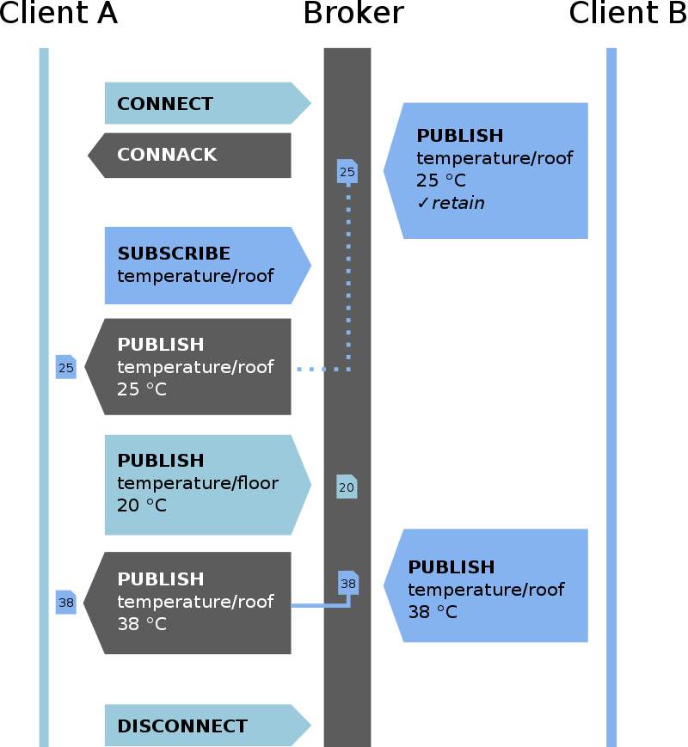
4 - Architectures client-serveur
4.9 - MOM : Message-Oriented Middleware
MQTT, Message Queuing Telemetry Transport
Protocole de messagerie publish-subscribe basé sur le protocole TCP/IP
MQTT v5.0 et MQTT v3.1.1 sont des standards OASIS
un serveur utilise TCP port MQTT 1883 ou Secure MQTT 8883 (MQTT over TLS)
Un courtier de message (message broker) est un serveur recevant des messages de clients producteurs et les publient aux clients abonnés.
MQTT est, entre autres, adapté à l’Internet des Objets et au M2M (Machine to Machine).
Les principaux agents open-sources sont :
ActiveMQ
ejabberd
JoramMQ, OW2 JORAM
Mosquitto
Fig 4.18 - Message Queuing Telemetry Transport

Slide 143
5 - Systèmes distribués
5.1 - Introduction
Définitions
Un système distribué (aussi appelé système réparti) est un ensemble d’unités de traitement autonomes interconnectées entre-elles.
Exemples : Internet ; RTC (Réseau téléphonique commuté) ; GPS ; Réseau de capteurs…
Autonomes => OS et/ou programmes locaux ; mémoires locales ; asynchrones ; pas de temps global
Interconnexion => Échange d’informations par envoi de messages
Un ensemble d’ordinateurs indépendants qui apparaît à un utilisateur comme un système unique et cohérent
Les machines sont autonomes
Les utilisateurs ont l’impression d’utiliser un seul système.
Un algorithme distribué (ou réparti) est une suite d'instructions répartie sur plusieurs sites. Chaque site calcule et communique avec d'autres sites.
Ex. : Algorithmes de routage ; algorithmes d'équilibrage de charge.

Slide 144
5 - Systèmes distribués
5.2 - Partage de données dans le cloud
Problématique
Les systèmes distribués utilisent la puissance de calcul et l’espace de stockage de plusieurs unités de traitement interconnectées par des réseaux.
Leur taille peut aller du plus petit système composé de deux entités aux millions de nœuds que forment le réseau internet.
La localisation des unités de traitement et des données doit être transparente pour l’utilisateur.
Le système doit gérer la localisation et le transfert des données et ce, de manière transparente.
Une grille informatique mutualise un ensemble de ressources informatiques géographiquement distribuées dans différents sites.
La grille consiste en une infrastructure composée de ressources informatiques hétérogènes interconnectées par un réseau.
L’idée est de proposer un super-ordinateur en réunissant la puissance de calcul et l’espace de stockage de sites géographiquement dispersés.
Cohérence des données : capacité pour un système à refléter sur la copie d'une donnée les modifications intervenues sur d'autres copies de cette donnée

Slide 145
5 - Systèmes distribués
5.2 - Partage de données dans le cloud
Définitions
HPC, high-performance computing ; Calcul haute performance.
MPP, Massively Parallel Processing ; Traitement massivement parallèle :
Exécution coordonnée d'un programme par plusieurs processeurs.
ETL, Extract, Transform, Load ; Extraction, Transformation, Chargement.
Voir Apache Hive
Grid ; Grille informatique :
Infrastructure virtuelle constituée d'un ensemble de ressources informatiques partagées, distribuées, hétérogènes, délocalisées et autonomes.
Computer cluster ; grappe de serveurs, ferme de calcul pour réaliser le calcul distribué, Distributed computing.

Slide 146
5 - Systèmes distribués
5.2 - Partage de données dans le cloud
Définitions, suite…
Data store ; Dépôt de données :
Terme générique qui désigne l’ensemble des bases de données, des systèmes de fichiers ou de répertoires.
Data warehouse ; entrepôt de données ;
Type particulier de base de données.
Data lake ; lac de données :
Stockage de données massives où les données sont gardées dans leur formats natifs, dans des base NoSQL par exemple.
Data Mining ; exploration de données :
Consiste à rechercher des relations qui n'ont pas encore été identifiées.
Dataviz ; visualisation de données.
Open data ; données ouvertes :
Données numériques dont l'accès et l'usage sont laissés libres aux usagers.
BI, Business Intelligence ; informatique décisionnelle :
Processus d'analyse des données qui vise à doper les performances métier en aidant à prendre des décisions plus avisées.

Slide 147

5 - Systèmes distribués
5.2 - Partage de données dans le cloud
Big data
Le Big Data fait référence à l'explosion du volume des données dans l'entreprise et des nouveaux moyens technologiques proposés par les éditeurs pour y répondre.
YouTube reçoit 500 heures de vidéo toutes les minutes ;
Plus d’1 milliard d’heures de vidéos sont visionnées sur YouTube par les internautes à travers le monde tous les jours ;
4 pétaoctets (4 x 10¹⁵ octets soit 4000 téraoctets) de données transitent chaque jour sur Facebook ;
500 millions de tweets étaient envoyés par jour en 2017 ;
8,6 milliards de téléphones mobiles en activité dans le monde ;
1000 articles commandés par minute chez amazon.fr pendant le Black Friday ;
90% des données créées dans le monde l’ont été au cours des 2 dernières années ;
Notes:
Avant, on considérait ses 3V (les 3 1er)
ko, Mo, Go, To, Po pétaoctet, Eo exaoctet, Zo zettaoctet, Yo yottaoctet
10^ 3 6 9 12 15 18 21 24

Slide 148
5 - Systèmes distribués
5.2 - Partage de données dans le cloud
Big data, suite…
Big data, données massives :
Volume de données numériques créées dans le monde :
2 zettaoctets en 2010
47 zettaoctets en 2020
Environ 175 Zo en 2025
612 Zo en 2030 ?
2,1 Yo en 2035 ?
1 zettaoctet = 1 Zo = 10²¹ octets = 1 000 000 Po.
1 yottaoctet = 1Yo = 1000 zettaoctets
Les 4V :
Volume de données + Vitesse de traitement + Variété de formats de données + Véracité (erreurs, incomplétude, confiance, fraîcheur, etc.)
Fig 5.1 - Le Big Bang du Big Data
Notes:
Avant, on considérait ses 3V (les 3 1er)
ko, Mo, Go, To, Po pétaoctet, Eo exaoctet, Zo zettaoctet, Yo yottaoctet
10^ 3 6 9 12 15 18 21 24
Véracité : exactitude, authenticité, franchise

Slide 149
5 - Systèmes distribués
5.2 - Partage de données dans le cloud
La cohérence de données (data consistency)
Un système en cohérence forte assure que toute lecture d'une copie d'une donnée reflétera toute modification antérieure à la lecture intervenue sur n'importe quelle copie de la donnée.
Un système en cohérence faible assure que si une copie est modifiée, toutes les copies des données refléteront ces modifications au bout d'un certain temps, mais la modification n'est pas forcément immédiate.
Cohérence stricte : c’est la forme la plus intuitive de la cohérence. Elle correspond à garantir au programmeur que chaque lecture d’une donnée correspond bien à la version la plus fraîchement modifiée dans tous les caches du système.
Cohérence séquentielle : Elle consiste à préserver l’ordre global des accès mémoire en lecture. Cet ordre correspond à l’ordre du programme. Le résultat final d’une exécution est similaire au résultat d’une exécution séquentielle du programme.
Cohérence faible : le programmeur est impliqué dans la gestion de la cohérence en utilisant des opérateurs de synchronisation séquentiellement cohérents.
Cohérence par nœud : L’ordre des écritures effectuées par un même nœud est préservé tandis que les écritures des différents nœuds peuvent être vues autrement.
Cohérence relâchée : on considère deux types d’opérateurs de synchronisation : acquire (pour acquérir l'accès à une variable partagée), release (pour libérer l'accès à une variable partagée). Chaque opérateur est considéré cohérent par nœud.
Notes:
Cohérence relâchée à détaillé

Slide 150
5 - Systèmes distribués
5.2 - Partage de données dans le cloud
Théorème CAP, alias théorème de Brewer
CAP = Consistency, Availability & Partition Tolerance, soit Cohérence, Disponibilité & Tolérance au partitionnement.
Eric Brewer de l'université de Californie à Berkeley a énoncé une conjecture, devenu le théorème de Brewer ou Théorème CAP, qui prouve que :
Il est impossible sur un système informatique de calcul distribué de garantir en même temps (c'est-à-dire de manière synchrone) les trois contraintes suivantes :
Consistency (Cohérence) : tous les nœuds du système voient exactement les mêmes données au même moment ;
Availability (Disponibilité) : garantie que toutes les requêtes reçoivent une réponse ;
Partition Tolerance (Tolérance au partitionnement) : aucune panne moins importante qu'une coupure totale du réseau ne doit empêcher le système de répondre correctement.
D'après ce théorème, un système de calcul/stockage distribué ne peut garantir à un instant t que deux de ces contraintes mais pas les trois.
Notes:
CAP : Consistency (cohérence) : tous les clients voient les mêmes données au même moment.
Availability (disponibilité) : l’ensemble des clients peuvent procéder à tout moment à des accès en lecture et en écriture puisque le système est en mesure d’y répondre en permanence.
Partition Tolerance (tolérance au partitionnement) : en cas de panne d’un nœud individuel ou lorsque des nœuds individuels ne sont plus en mesure de communiquer ensemble, le système peut continuer à fonctionner comme un tout.

Slide 151
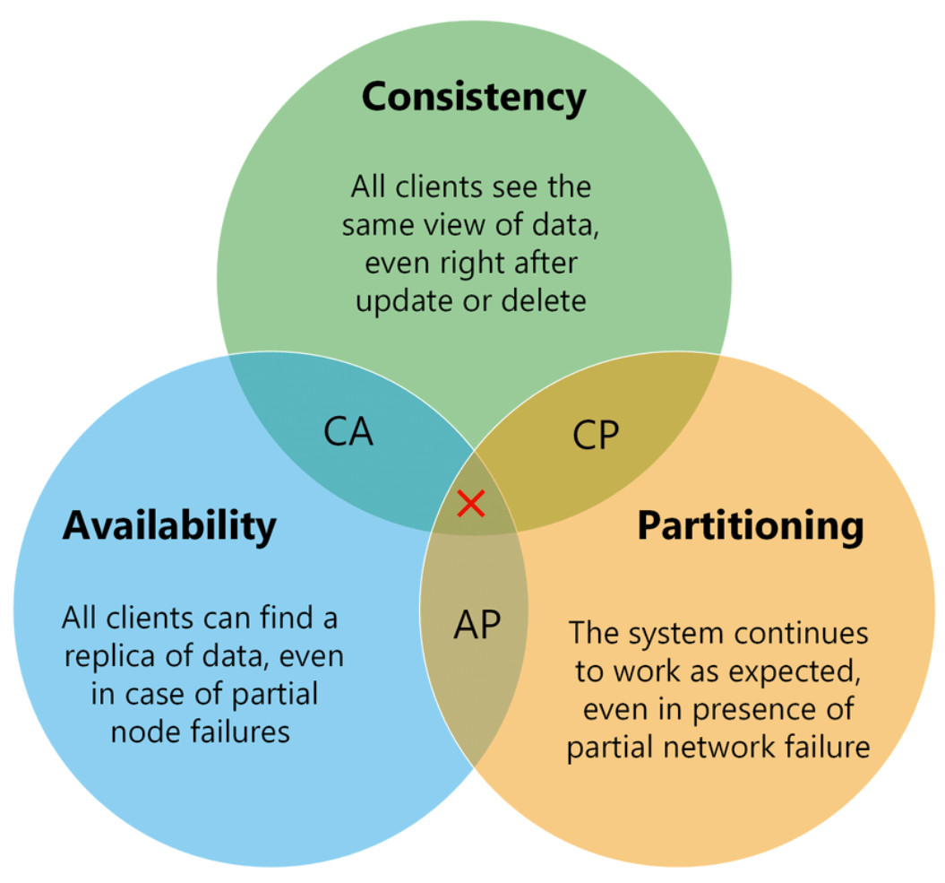
5 - Systèmes distribués
5.2 - Partage de données dans le cloud
Théorème CAP, alias théorème de Brewer, suite…
D’où les trois catégories de systèmes distribués :
Système AP (disponibilité et tolérance au partitionnement)
Exemple : DNS
Si une entrée du DNS est modifiée, cela peut prendre plusieurs jours avant que cette modification ne soit transmise à toute la hiérarchie du système et ne puisse être vue par tous les clients
Système CA (cohérence et disponibilité) ;
Exemple : SGBD
Où la tolérance au partitionnement joue un rôle mineur
Système CP (cohérence et tolérance au partitionnement)
Exemple : les applications financières et bancaires
Voir : Théorème CAP : cohérence, disponibilité et tolérance au partitionnement - Digital Guide IONOS
Qu’est-ce que le théorème CAP ? - IBM
Fig 5.2 -Diagramme du théorème CAP

Slide 152
5 - Systèmes distribués
5.2 - Partage de données dans le cloud
Big data
Les besoins :
Systèmes qui peuvent gérer de gros volumes de données
Scalable (extensible)
Robuste
Haute disponibilité
Économique
Nouveaux modèles de bases de données
Les bases de données relationnelles ne sont pas adaptés
Des nouveaux modèles de repésentation sont utilisés (des patrons d’architectures), comme BDAF, Big Data Architecture Framework, exploités par MapReduce créé par Google.
Stockage
Data lake, Lac de données : les données sont gardées dans leur formats originaux dans des base NoSQL par exemple.
Le Cloud computing propose des services comme Google BigQuery, AWS Big Data, etc.
DFS, distributed file system, Systèmes de fichiers distribués : les données sont stockées là où elles peuvent être traitées.

Slide 153

5 - Systèmes distribués
5.3 - Hadoop
Apache Hadoop, un framework open source
Pour créer des applications de traitement et de gestion intensive de données
Doug Cutting est un cofondateur du projet Hadoop (chez Google, puis Yahoo)
Framework écrit en Java et inspiré de Google FileSystem et de Google MapReduce
Objectifs :
Stocker les données dans un espace de stockage massif ;
Rechercher et restituer des données ;
Avec une énorme puissance de traitement et la possibilité de prendre en charge une quantité de tâches virtuellement illimitée.
Voir :
Hadoop : qu’est-ce que c’est et comment apprendre à l’utiliser ? - DataScientest

Slide 154
5 - Systèmes distribués
5.3 - Hadoop
Apache Hadoop, un framework open source
Trois constituants essentiels :
HDFS, Hadoop Filesystem, un système de fichiers virtuel aggrégant le stockage de plusieurs machines d'un cluster ;
Hadoop MapReduce : un framework logiciel en Java permettant de développer des programmes exécutables de manière distribués grâce à l'utilisation de l'algorithme MapReduce développé par Google.
Apache HBase, une base de données NoSQL, scalable et distribuée conçue pour les analyses Big Data.
L’écosystème Hadoop comprend des logiciels et des utilitaires associés, notamment Apache Hive, Apache HBase, Spark, Kafka, etc.
Acteurs
Fondation Apache
Cloudera, start-up de la Silicon Valley ; développement de logiciels de Big Data basées sur le framework Hadoop
Hortonworks, société de logiciels informatique Californienne ; développement et soutien de Hadoop. Elle a fusionné avec Cloudera en 2018.
Les GAFAM

Slide 155
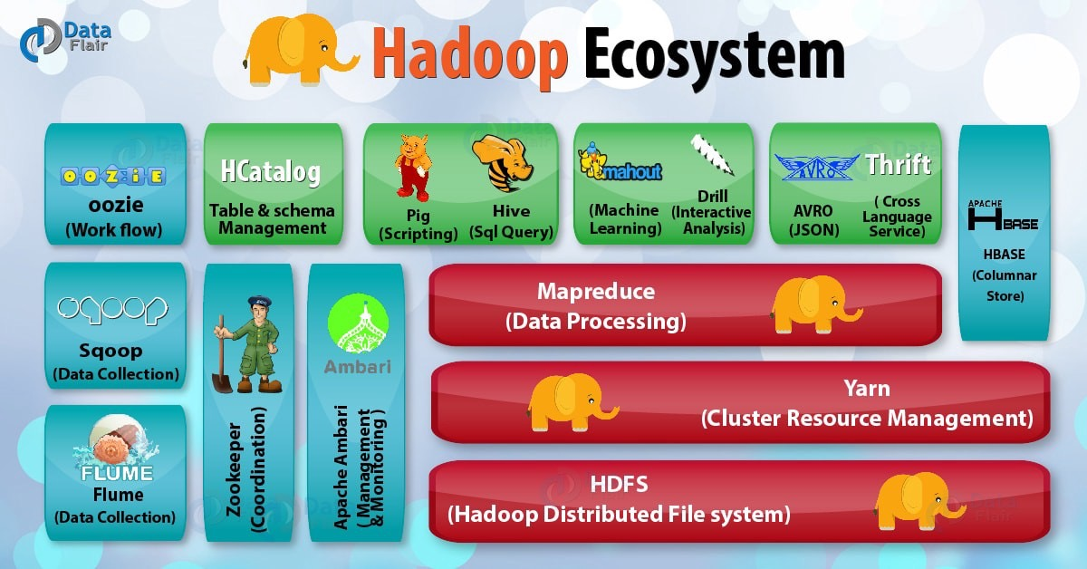
5 - Systèmes distribués
5.3 - Hadoop
Apache Hadoop, l’écosystème
Fig 5.3 - L’écosystème Hadoop
Notes:
Voir https://www.illustradata.com/lecosysteme-hadoop/
et https://www.data-transitionnumerique.com/introduction-a-hadoop-et-l-ecosysteme-big-data/

Slide 156
5 - Systèmes distribués
5.3 - Hadoop
MapReduce et Spark
MapReduce est un modèle de programmation (un patron d’architecture) qui fournit un cadre pour automatiser le calcul parallèle sur des données massives.
Deux étapes :
map : consiste à appliquer une même fonction à tous les éléments de la liste ;
reduce : applique une fonction récursivement à une liste et retourne un seul résultat.
map et reduce sont des opérateurs génériques et leur combinaison permet donc de modéliser énormément de problèmes
Dans un calcul MapReduce :
on commence par découper le problème en de nombreux sous-problèmes indépendants (étape Map)
que l’on confie à des ordinateurs distincts.
Ces machines résolvent les sous-problèmes et envoient leurs résultats à d’autres machines qui ont pour tâche de combiner les résultats (étape Reduce).
L’objectif est de pouvoir travailler sur d’énormes volumes de données en parallélisant les calculs sur des grappes d’ordinateurs.
MapReduce ne permet de traiter que des problèmes qui peuvent se décomposer en de multiples tâches parallèles.
Voir : https://www.youtube.com/watch?v=mhnxcYbdE6M&t=476s

Slide 157

5 - Systèmes distribués
5.3 - Hadoop
MapReduce et Spark
Apache Spark est également une solution pour écrire simplement des applications distribuées
Spark propose des bibliothèques de traitement classique.
Sa performance est remarquable ; il peut travailler sur des données sur disque ou des données chargées en RAM.
Il est plus jeune que MapReduce mais il dispose d’une communauté énorme.
c’est donc une solution qui s’avère être le successeur de MapReduce.
Voir : https://www.youtube.com/watch?v=ymtq8yjmD9I

Slide 158
5 - Systèmes distribués
5.3 - Hadoop
Pour en savoir plus
Un déluge de données - Interstices
Définition : Qu’est-ce que le Big Data ? - Le Big Data
Hadoop – Tout savoir sur la principale plateforme Big Data - Le Big Data
Apache Hadoop
Hadoop : qu’est-ce que c’est et comment apprendre à l’utiliser ? - DataScientest
Apache Spark (ne pas confondre avec 🎸 Sparks)
Qu’est-ce qu’Apache Hadoop dans Azure HDInsight ?

Slide 159
6 - Architectures d'applications sur le Cloud
6.1 - Architectures orientées micro-services
Les micro-services
Les architectures orientées micro-services représentent une approche moderne de conception des systèmes logiciels, dans laquelle une application est décomposée en un ensemble de services indépendants, chacun dédié à une fonctionnalité spécifique.
Contrairement aux architectures monolithiques traditionnelles, où toutes les fonctionnalités sont regroupées dans un seul bloc applicatif, les micro-services favorisent la modularité, la flexibilité et l’évolutivité.
Chaque micro-service est conçu pour être autonome :
il possède sa propre logique métier, ses données, et communique avec les autres services via des interfaces bien définies, généralement à travers des API (REST, gRPC, etc.) ou des bus de messages (Kafka, RabbitMQ).
Cette indépendance permet de développer, tester, déployer et faire évoluer chaque service séparément, sans impacter l’ensemble du système.

Slide 160
6 - Architectures d'applications sur le Cloud
6.1 - Architectures orientées micro-services
Les micro-services
Ce modèle s’inscrit particulièrement bien dans des environnements distribués et cloud-native, où les technologies de conteneurisation (comme Docker) et d’orchestration (comme Kubernetes) facilitent la gestion et la scalabilité des services.
Les entreprises adoptent les micro-services pour :
améliorer leur agilité,
réduire le temps de mise sur le marché,
mieux gérer la complexité croissante de leurs applications.
Cependant, cette approche introduit également de nouveaux défis, notamment en matière de communication inter-services, de gestion des données distribuées, de supervision, et de sécurité.
Elle nécessite donc une bonne maîtrise des outils et des pratiques associées, comme l’observabilité, les architectures event-driven ou encore les mécanismes de tolérance aux pannes.

Slide 161
6 - Architectures d'applications sur le Cloud
6.1 - Architectures orientées micro-services
Les architectures orientées micro-services
Elles nécessitent une forte maturité en matière de DevOps et d’automatisation :
infrastructure as code (Terraform),
pipelines CI/CD (Continuous Integration / Continuous Deployment),
gestion des secrets,
une surveillance proactive des performances et des dépendances réseau.
Bien qu’elles améliorent la scalabilité et la maintenabilité à grande échelle, elles complexifient significativement le debugging, la gestion des transactions distribuées et la gouvernance globale du système.

Slide 162
6 - Architectures d'applications sur le Cloud
6.2 - NFS et stockage large échelle
Voir :
Chapitre 2 - Applications client-serveur dans internet, partie 2.10 - NFS ; Network File System
Chapitre 5 - Systèmes distribués, partie 5.2 - Partage de données dans le cloud

Slide 163
6 - Architectures d'applications sur le Cloud
6.3 - Exemple du Cloud Microsoft Azure
Microsoft Azure
Microsoft Azure est une plateforme de cloud computing public.
Lancée en 2010 (sous le nom de Windows Azure)
Elle fut renommée Microsoft Azure en 2014.
Azure propose une gamme de services cloud, y compris le calcul, l’analytique, le stockage, le réseau et l’IA.
Azure Virtual Machines,
Azure Blob Storage,
Azure SQL Database,
Azure Cognitive Services,
Azure Kubernetes Service,
Azure Active Directory,
etc.
Les clients choisissent parmi ces services pour développer et mettre à l’échelle de nouvelles applications, ou exécuter leurs applications existantes, dans le cloud.

Slide 164
6 - Architectures d'applications sur le Cloud
6.3 - Exemple du Cloud Microsoft Azure
Microsoft Azure
Azure aide les entreprises à gérer et à déployer des applications à l’échelle mondiale avec facilité et flexibilité.
Les principaux autres acteurs :
Amazon Web Services,
Alibaba,
Google Cloud Platform.
Voir :
azure.microsoft.com
Débuter avec Azure - Youtube
Microsoft Azure : tout savoir sur la plateforme de Cloud public - lebigdata.fr
Introduction aux services de cloud Microsoft Azure - Stanislas Quastana

